Slide 1
BLOC 3 · DEEP LEARNING
Apprendre avec des réseaux de neurones
Des modèles linéaires aux réseaux, l'entraînement en pratique, la généralisation.
cours de 4 h · TD de 8 h
Notes:
Annoncez l'organisation : ce cours donne les idées, les mécanismes et les résultats ; les six TD les font pratiquer et reproduire. Rien de ce qui est projeté aujourd'hui ne demande de coder. Les chiffres affichés proviennent des notebooks exécutés du cours et des TD, et sont vérifiés automatiquement à la construction du diaporama.
INTERACTION : Tour de salle rapide : qui a déjà entraîné un réseau de neurones, et avec quel outil ?
ILLUSTRATION : Aucune (couverture).

Slide 2
BLOC 3 · DEEP LEARNING · SÉANCES 8 À 10
Ce que vous saurez faire
Les objectifs des séances 8, 9 et 10 du programme.
1 Expliquer pourquoi un modèle linéaire échoue sur XOR, et ce que la non-linéarité ajoute.
2 Calculer un forward pass et une backpropagation à la main, et les vérifier.
3 Écrire et lire une training loop PyTorch complète, sans data leakage.
4 Diagnostiquer un entraînement à partir de ses courbes, et choisir l'action.
5 Justifier chaque régularisateur par le problème qu'il traite, et le prouver par une ablation.
6 Dire, preuves à l'appui, quand un réseau n'est pas le bon outil.
Notes:
Ces six objectifs reprennent ceux du programme (CURRICULUM.md, séances 8 à 10) et leurs acquis visés (CLO7, CLO8, CLO9). Le 2 est le socle : tout le reste s'appuie sur la capacité à suivre un gradient à la main. Le 6 surprend : le bloc apprend aussi à ne pas utiliser l'outil qu'il enseigne.
INTERACTION : Lequel vous paraît le plus difficile ? Main levée ; on y reviendra à la fin.
ILLUSTRATION : Liste numérotée ; aucune image.

Slide 3
BLOC 3 · DEEP LEARNING · SÉANCES 8 À 10
Le déroulé des quatre heures
Partie
La question
Minutes
0
Ouverture
D'où partons-nous ?
9
1
Séance 8 · Représenter et apprendre
Que peut calculer un réseau, et comment apprend-il ?
84
Pause
10
2
Séance 9 · Entraîner en pratique
Comment l'entraîner sur de vraies données, et faut-il le faire ?
62
Pause
10
3
Séance 10 · Généraliser
Comment l'empêcher d'apprendre par coeur, et comment le prouver ?
55
4
Clôture
Ce qui relie les trois séances
10
Chaque partie s'ouvre sur un rappel des prérequis et se ferme sur une synthèse et un mini-quiz.
Notes:
Les minutes incluent les pauses : 240 au total. La partie 1 est la plus longue parce qu'elle contient la seule dérivation du cours. En cas de retard, les notes signalent ce qui peut être résumé oralement.
INTERACTION : Aucune : annoncer le plan et le contrat (pas de code aujourd'hui).
ILLUSTRATION : Tableau du minutage.

Slide 4
BLOC 3 · DEEP LEARNING · SÉANCES 8 À 10
C'est la troisième fois qu’on rencontre le gradient descent.
En séance 4, comme alternative à l'équation normale. En séance 7, le boosting était un gradient descent dans l'espace des fonctions. Aujourd'hui, il devient littéral : c'est la seule façon d'entraîner un réseau.
Notes:
C'est le fil à nommer explicitement (script de la séance 8) : le bloc 3 n'est pas un nouveau sujet, c'est la suite du même. Le dire au début est ce qui aide le plus les étudiants fragiles à ne pas décrocher.
INTERACTION : Où avez-vous déjà vu une mise à jour de la forme θ ← θ - η·gradient ?
ILLUSTRATION : Phrase seule sur fond sombre ; au tableau, écrire θ ← θ - η·∇L.

Slide 5
BLOC 3 · DEEP LEARNING · SÉANCES 8 À 10
Rappel des prérequis, et où ils resservent
Notion
Séance
Où elle revient
Scaling, préprocesseur ajusté dans le fold
S3
partie 2 : une nécessité mécanique pour un réseau
Gradient descent, learning rate
S4
partie 1 : la seule façon d'entraîner
Ridge, bias-variance tradeoff
S4
partie 3 : le weight decay est Ridge
Sigmoïde, cross-entropy
S5
partie 1 : le gradient a - y
Folds groupés, paired t-test, seeds
S6
parties 2 et 3 : comparer, ablation
HistGradientBoosting, AUC 0,9216
S7
partie 2 : le champion à battre
Une ligne qui ne vous dit rien : c'est la notion à relire avant les TD.
Notes:
Rappel actif : pour chaque ligne, demandez une phrase à un étudiant avant de montrer la colonne de droite. Les réponses attendues sont celles des rappels des séances 8, 9 et 10.
INTERACTION : Une phrase par ligne, de mémoire, avant de lire la colonne de droite.
ILLUSTRATION : Tableau ; masquer la dernière colonne au besoin.

Slide 6
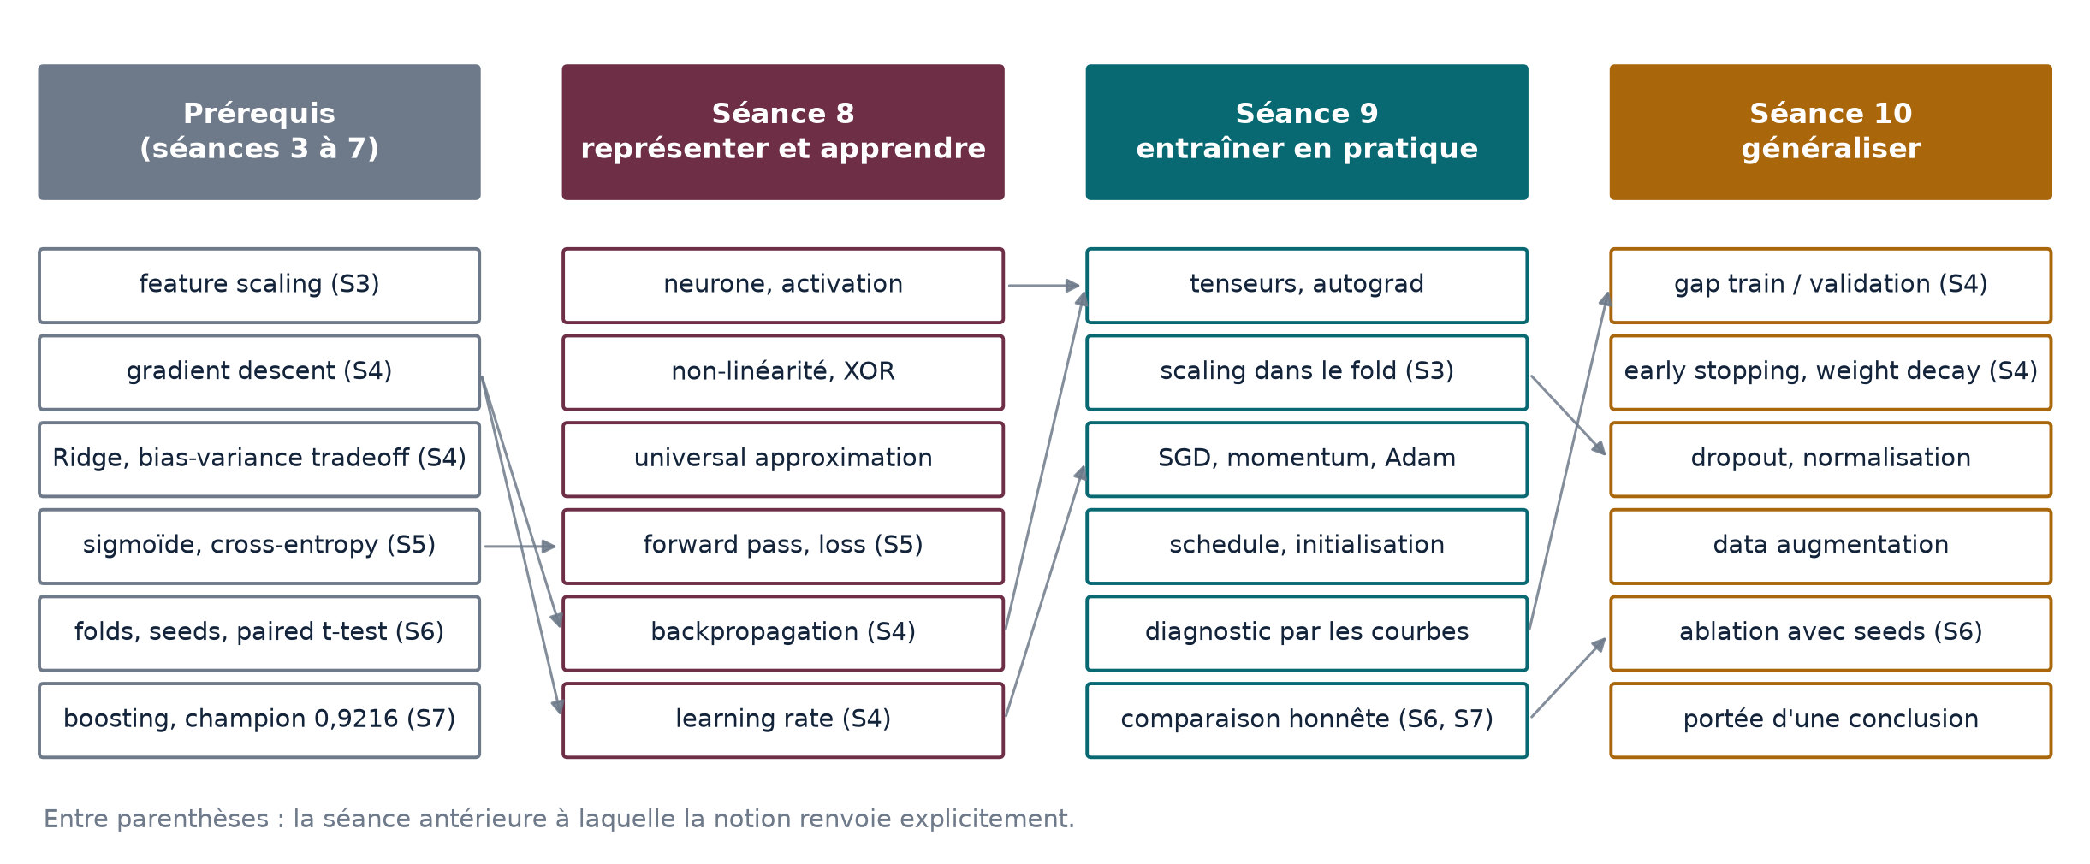
BLOC 3 · DEEP LEARNING · SÉANCES 8 À 10
La carte du parcours
Chaque notion des séances 8 à 10 s'appuie sur une notion déjà vue ; les parenthèses indiquent laquelle. Cette carte revient en clôture.
Notes:
Montrez deux ou trois flèches, pas toutes : gradient descent vers backpropagation, Ridge vers weight decay, paired t-test vers ablation. La carte sert de table des matières visuelle.
INTERACTION : Quelle flèche vous paraît la moins évidente ?
ILLUSTRATION : Carte des notions (figure générée). Fichier : assets/generated/cours_08_10_fr/f16_carte_des_notions.png (création originale du cours (tools/make_block3_fr_figures.py) : libre d'usage dans le cours)

Slide 7
PARTIE 1 · SÉANCE 8 · REPRÉSENTER ET APPRENDRE
Représenter et apprendre
1
Séance 8. Ce qu'un réseau peut calculer, puis comment il apprend : forward pass, backpropagation, learning rate.
Notes:
Annoncez les deux moitiés : représenter (jusqu'à l'universal approximation), puis apprendre (de la loss au learning rate).
INTERACTION : Aucune : transition.
ILLUSTRATION : Séparateur de partie.

Slide 8
PARTIE 1 · SÉANCE 8 · REPRÉSENTER ET APPRENDRE
Rappel : ce que fait un modèle linéaire
Somme pondérée z = w·x + b : chaque feature pèse selon son coefficient.
Logistic regression p = σ(z) : la sigmoïde transforme le score en probabilité (séance 5).
Frontière p = 0,5 là où z = 0 : une droite en deux dimensions, un hyperplan en général.
Entraînement pas d'équation normale : on descend la cross-entropy par gradient.
Notes:
Rappel en trois minutes. Faites dire pourquoi la logistic regression n'a pas de solution analytique : la sigmoïde rend la cross-entropy non quadratique, la condition d'optimalité n'est pas un système linéaire. Insistez sur la frontière : c'est elle qui va échouer.
INTERACTION : Pourquoi la régression linéaire a-t-elle une équation normale, et pas la logistic regression ?
ILLUSTRATION : Au tableau : une droite qui sépare deux nuages de points.

Slide 9
PARTIE 1 · SÉANCE 8 · REPRÉSENTER ET APPRENDRE
XOR : quatre points, une question
y vaut 1 quand exactement une des deux entrées vaut 1.
x₁
x₂
y
0
0
0
0
1
1
1
0
1
1
1
0
Pouvez-vous tracer une droite qui met les deux 1 d'un côté et les deux 0 de l'autre ?
Notes:
Laissez une minute de silence. Faites dessiner les quatre points au tableau. Personne ne trouve de droite, et c'est le but : l'échec est une propriété de la famille de modèles, pas de l'algorithme.
INTERACTION : Essayez sur papier : une droite qui sépare les 1 des 0 ?
ILLUSTRATION : Tableau de vérité ; au tableau, les quatre points dans le plan.

Slide 10
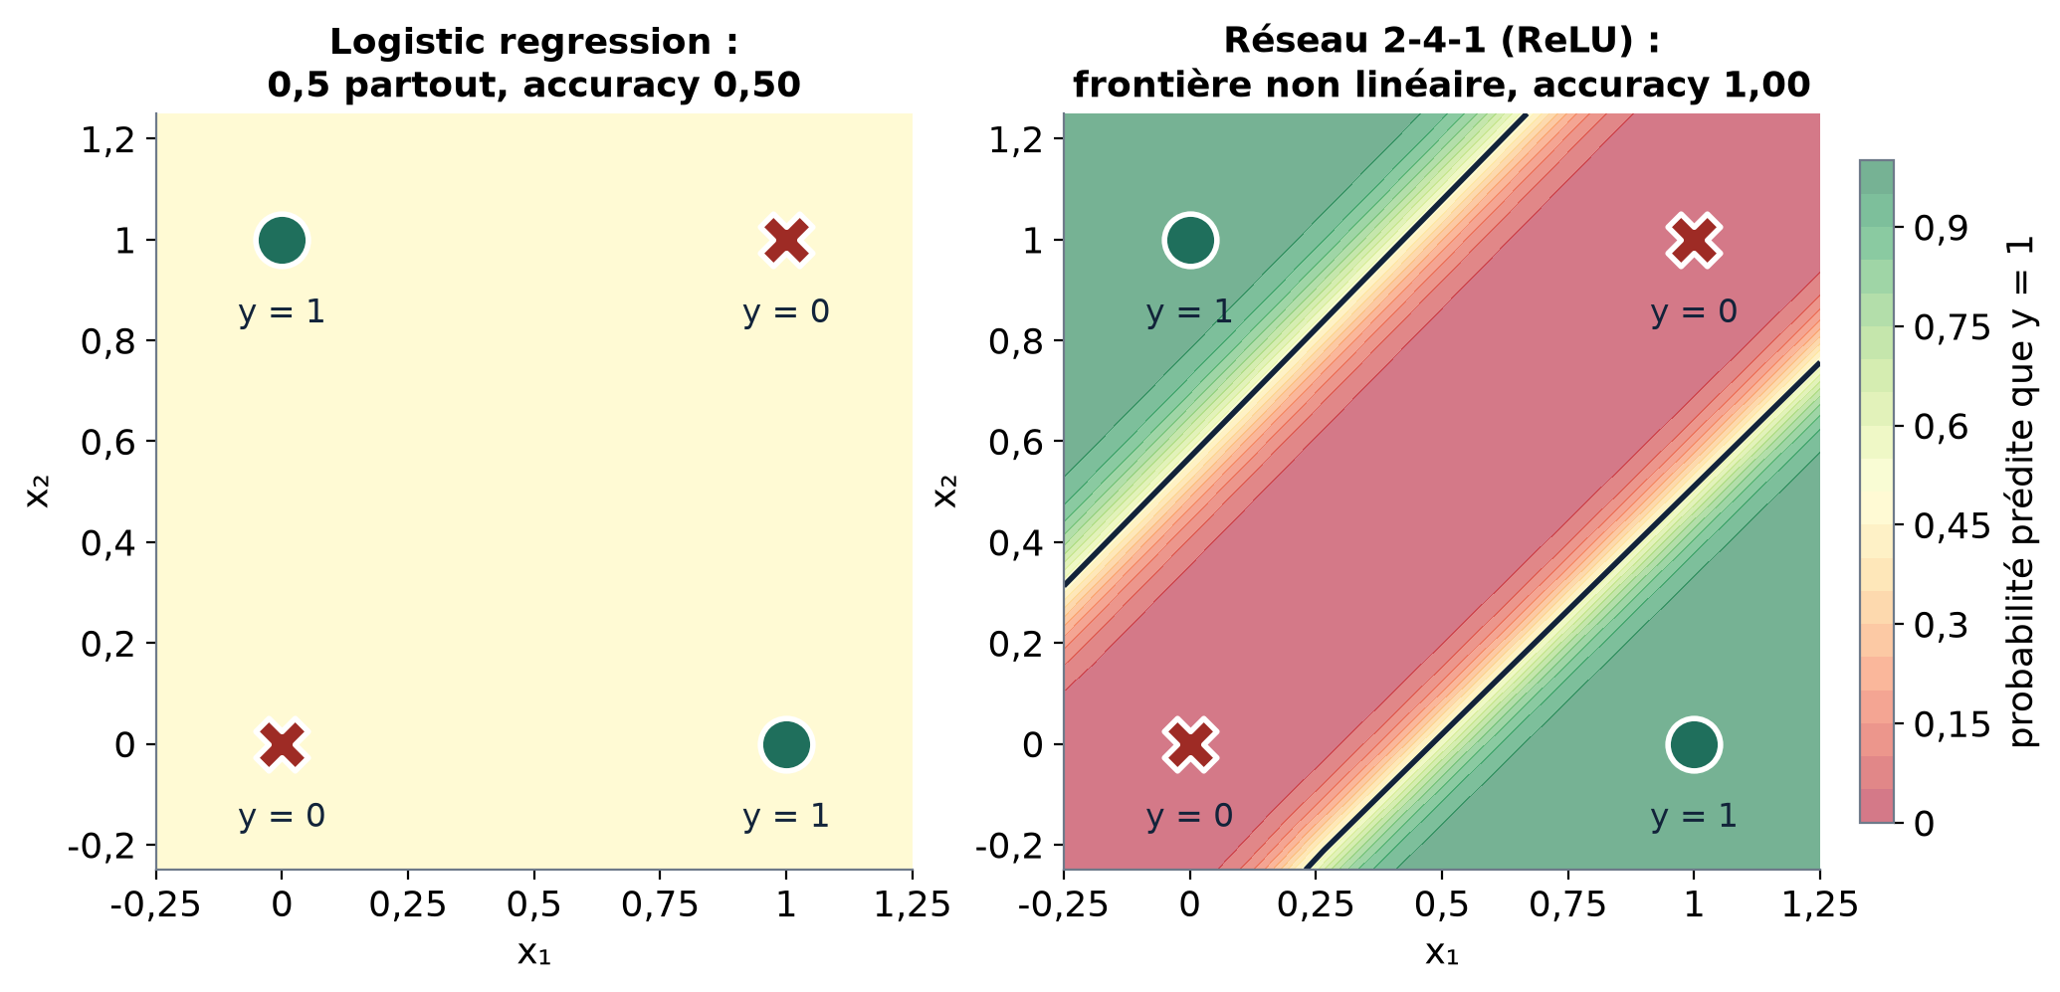
PARTIE 1 · SÉANCE 8 · REPRÉSENTER ET APPRENDRE
Aucune droite ne sépare XOR
À gauche : la logistic regression prédit 0,5 partout, accuracy 0,50. La meilleure droite possible classe au mieux 0,75 des points (recherche exhaustive, TD 1). À droite : un réseau 2-4-1 apprend deux bandes, accuracy 1,00.
Notes:
Deux chiffres à distinguer : 0,75 est le mieux qu'une droite puisse faire en accuracy ; 0,50 est ce que choisit la logistic regression, parce qu'elle minimise la cross-entropy et que l'optimum est, par symétrie, 0,5 partout. Le panneau de droite est un aperçu de ce que les étudiants obtiendront au TD 2.
INTERACTION : Pourquoi la logistic regression ne choisit-elle pas l'une des droites à 0,75 ?
ILLUSTRATION : Fichier : assets/generated/cours_08_10_fr/f01_xor.png (création originale du cours (tools/make_block3_fr_figures.py) : libre d'usage dans le cours)

Slide 11
PARTIE 1 · SÉANCE 8 · REPRÉSENTER ET APPRENDRE
Deux façons de réparer XOR
Fabriquer la feature
Apprendre la combinaison
x₁·x₂
un réseau
Séance 3 : on ajoute le produit, et un modèle linéaire atteint 1,00.
Des unités intermédiaires calculent des combinaisons apprises.
Il faut savoir quelle combinaison ajouter.
Aucune feature fabriquée à la main.
Avec 50 features : 1 225 produits de deux, 19 600 de trois.
Le prix : plus de paramètres et un entraînement par gradient.
Notes:
C'est l'argument central du bloc : un réseau est une machine à apprendre les features qu'on aurait dû fabriquer. Le TD 1 (exercice 1.2) mesure les deux côtés ; il montre aussi qu'avec C = 1 la logistic regression reste à 0,75 même avec x₁·x₂ sur quatre points : la régularisation compte aussi sur les petits jeux.
INTERACTION : Combien de produits de trois features avec 50 features ?
ILLUSTRATION : Deux panneaux comparés.

Slide 12
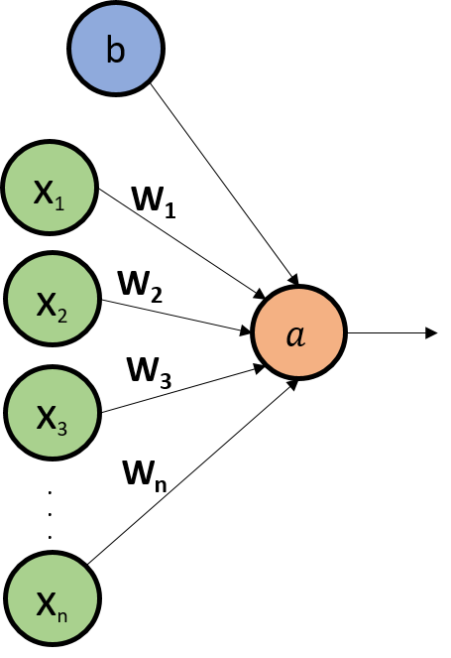
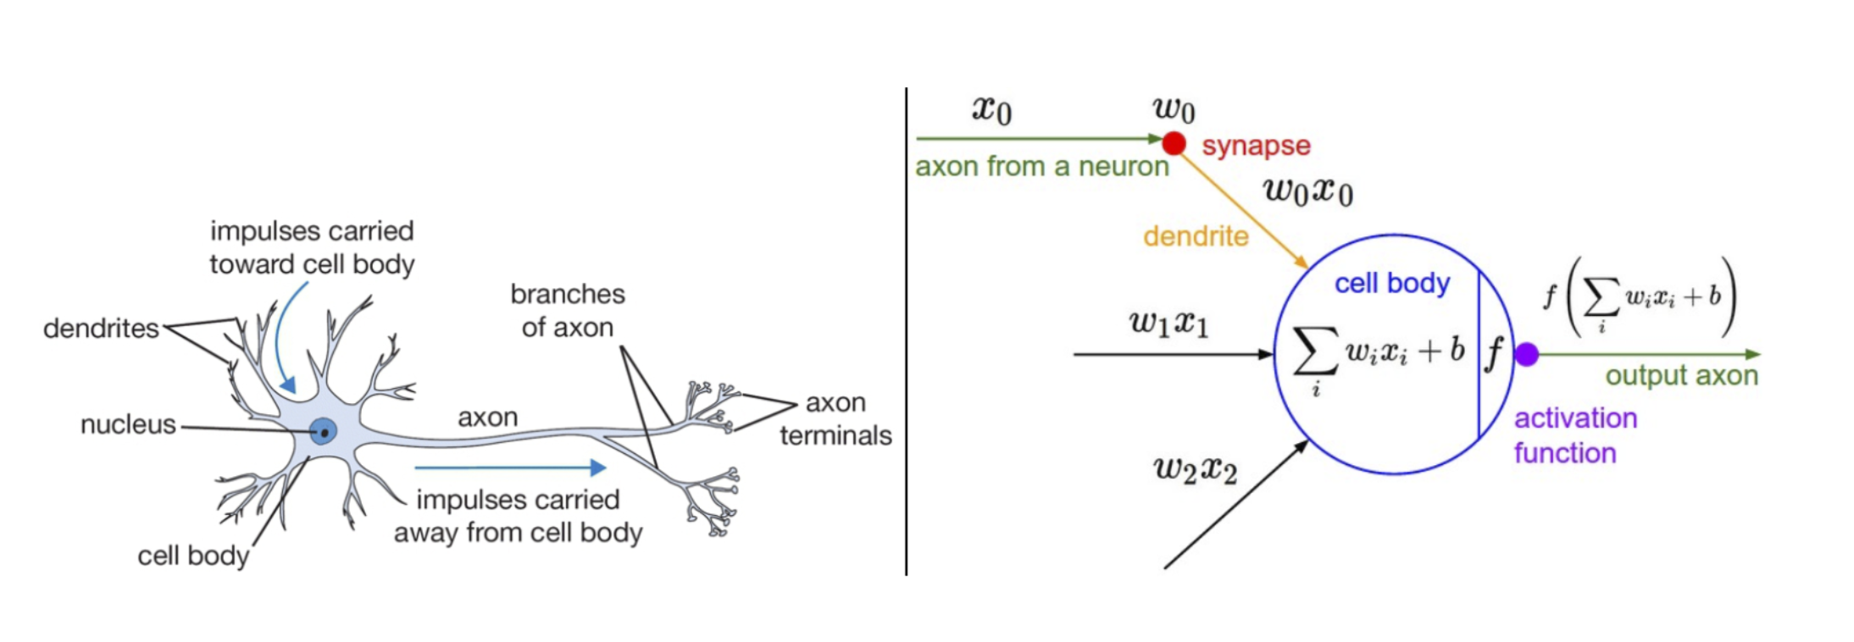
PARTIE 1 · SÉANCE 8 · REPRÉSENTER ET APPRENDRE
Le neurone, et l'analogie à poser
Un neurone calcule a = g(w·x + b) : somme pondérée, biais, activation. Avec g = sigmoïde, c'est exactement une logistic regression (écart nul avec scikit-learn, TD 1). L'analogie biologique explique la forme du calcul, et rien de plus.
Notes:
Une minute pour l'analogie, puis on la pose : rien dans ce cours ne modélise un cerveau, et la métaphore fait des dégâts dès qu'elle laisse croire qu'un réseau comprend. Le point important : un neurone seul n'est pas plus puissant qu'une logistic regression ; la puissance vient de l'empilement avec une non-linéarité.
INTERACTION : Que manque-t-il à un neurone seul pour résoudre XOR ?
ILLUSTRATION : Fichier : assets/diagrams/s08_networks/nn_feedforward.png (bibliothèque du cours, provenance non établie (CATALOGUE.md : publish: no) : projection en classe uniquement) ; assets/diagrams/s08_networks/nn_bio_math.png (bibliothèque du cours ; provenance probable : notes du cours Stanford CS231n ; droits non établis : projection en classe uniquement)

Slide 13
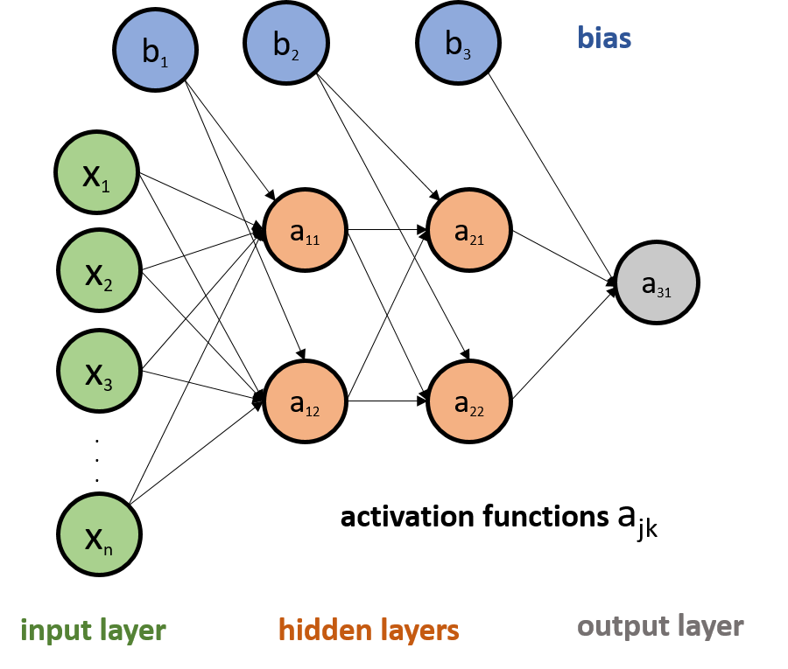
PARTIE 1 · SÉANCE 8 · REPRÉSENTER ET APPRENDRE
Couches, largeur, profondeur
Entrées, hidden layers, sortie. La largeur est le nombre d'unités d'une couche, la profondeur le nombre de couches. Une couche dense de n entrées vers m unités a n·m poids et m biais : 77 → 64 → 32 → 1 fait 7 105 paramètres.
Notes:
Faites le calcul avec la salle : 77 × 64 + 64 = 4 992 ; 64 × 32 + 32 = 2 080 ; 32 + 1 = 33 ; total 7 105, le réseau de la séance 9, pour 77 features d'entrée.
INTERACTION : Mini-calcul : combien de paramètres pour 77 → 64 → 32 → 1 ?
ILLUSTRATION : Fichier : assets/diagrams/s08_networks/nn_bias_hidden.png (bibliothèque du cours, provenance non établie (CATALOGUE.md : publish: no) : projection en classe uniquement)

Slide 14
PARTIE 1 · SÉANCE 8 · REPRÉSENTER ET APPRENDRE
Sans non-linéarité, dix couches valent une.
W₂(W₁x + b₁) + b₂ = (W₂W₁)x + (W₂b₁ + b₂) : empiler des couches linéaires donne une couche linéaire. Au TD 1, un réseau de dix couches sans activation ne dépasse jamais la meilleure droite (0,75 sur XOR).
Notes:
Faites la preuve à voix haute, en une ligne. Elle transforme « il faut une activation function » d'une règle en un fait. Question piège : un réseau de dix couches à activation identité, c'est quoi ? Un modèle linéaire, calculé de façon coûteuse.
INTERACTION : Que calcule un réseau de dix couches dont toutes les activations sont l'identité ?
ILLUSTRATION : Au tableau : la preuve en une ligne.

Slide 15
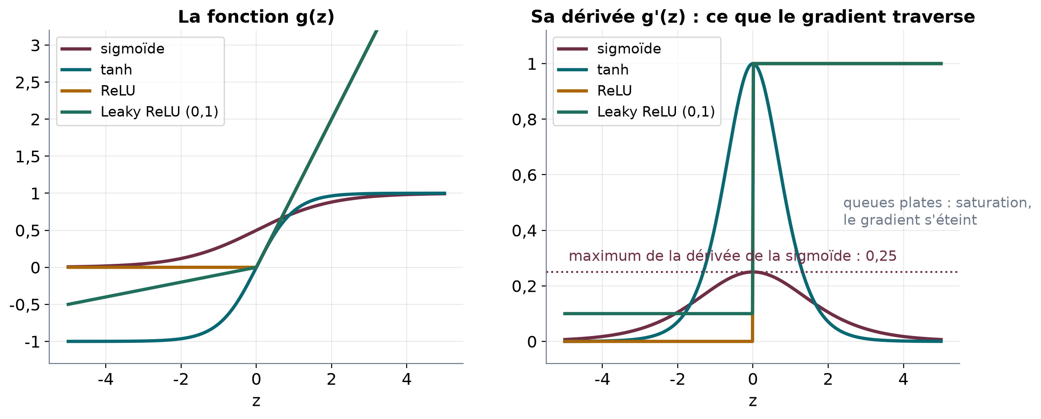
PARTIE 1 · SÉANCE 8 · REPRÉSENTER ET APPRENDRE
Les activation functions
Sigmoïde et tanh saturent : leurs dérivées s'écrasent loin de zéro, et celle de la sigmoïde ne dépasse jamais 0,25. ReLU laisse passer le gradient intact (dérivée 1) quand l'unité est active, et le coupe sinon. Leaky ReLU garde une petite pente α.
Notes:
Lisez la figure de droite : ce que le gradient traverse à chaque couche, c'est g'(z). D'où la règle pratique : ReLU ou une variante dans les hidden layers, sigmoïde en sortie pour une probabilité, softmax pour plusieurs classes. Le TD 1 (exercice 1.4) fait coder ces fonctions et vérifier leurs dérivées.
INTERACTION : Laquelle pour une hidden layer ? Et pour la sortie d'un classifieur binaire ?
ILLUSTRATION : Fichier : assets/generated/cours_08_10_fr/f02_activations.png (création originale du cours (tools/make_block3_fr_figures.py) : libre d'usage dans le cours)

Slide 16
PARTIE 1 · SÉANCE 8 · REPRÉSENTER ET APPRENDRE
Deux pannes liées à l'activation
Panne
Cause
Conséquence
Remède
Saturation (sigmoïde, tanh)
dérivée au plus 0,25, écrasée loin de zéro
vanishing gradient : 0,25¹⁰ ≈ 10⁻⁶ sur dix couches
ReLU dans les hidden layers
Dying ReLU
entrée négative pour tous les exemples
l'unité sort 0 et ne reçoit plus jamais de gradient
Leaky ReLU, learning rate plus petit, bonne initialisation
Même conséquence, un gradient nul ; deux causes opposées.
Notes:
La sigmoïde écrase le gradient un peu à chaque couche ; ReLU le coupe d'un coup, mais seulement pour les unités éteintes. La partie 2 mesurera le vanishing gradient sur de vraies données (8 couches sigmoïdes : 1e-07 en première couche).
INTERACTION : Laquelle des deux pannes un learning rate trop grand peut-il provoquer ?
ILLUSTRATION : Tableau ; au tableau, 0,25 × 0,25 × ... dix fois.

Slide 17
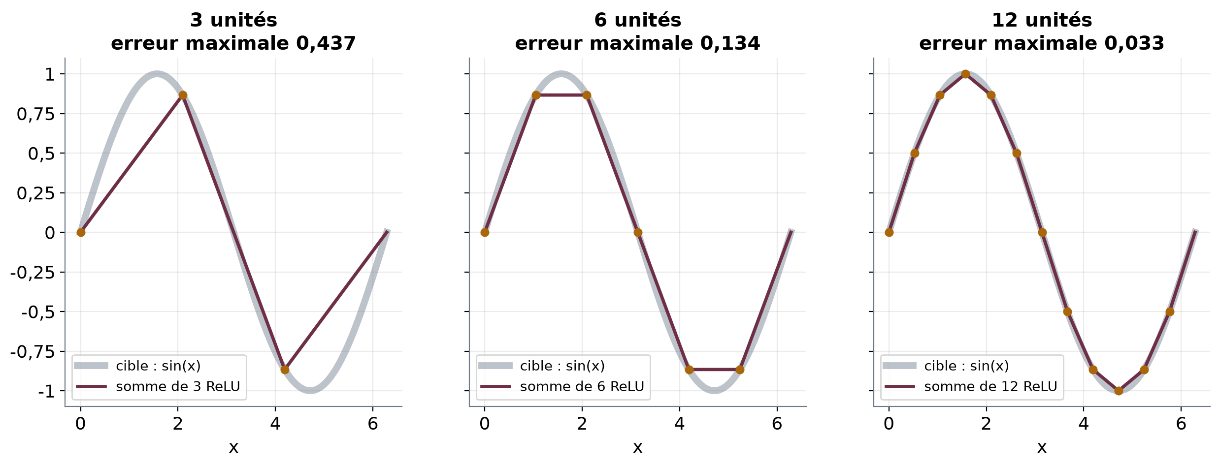
PARTIE 1 · SÉANCE 8 · REPRÉSENTER ET APPRENDRE
Universal approximation : l'intuition
Une unité ReLU décalée, relu(x - t), est une charnière. Une somme pondérée de charnières est linéaire par morceaux : avec 3, 6 puis 12 unités, l'erreur maximale sur sin passe de 0,4373 à 0,1340 puis 0,0329. Doubler les unités divise l'erreur par quatre environ.
Notes:
Énoncé : un réseau à une seule hidden layer, avec une activation non polynomiale, peut approcher aussi près qu'on veut toute fonction continue sur un domaine borné (Cybenko, 1989 ; Hornik, 1991 ; Leshno et al., 1993 pour ReLU). La figure en est une preuve constructive : les poids sont calculés à la main, pas appris. Au TD 1, 24 unités donnent une erreur de 0,0085. Référence visuelle : Nielsen (2015), chapitre 4, licence CC BY-NC 3.0.
INTERACTION : Combien d'unités faudrait-il pour une erreur inférieure à 0,01 ?
ILLUSTRATION : Fichier : assets/generated/cours_08_10_fr/f03a_approximation.png (création originale du cours (tools/make_block3_fr_figures.py) : libre d'usage dans le cours)

Slide 18
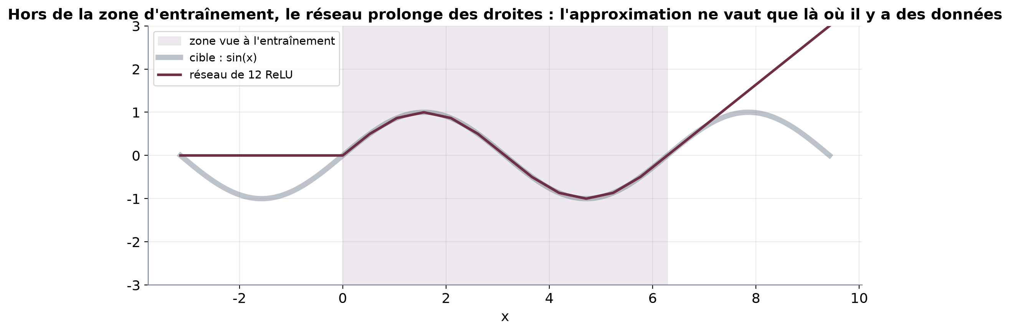
PARTIE 1 · SÉANCE 8 · REPRÉSENTER ET APPRENDRE
Ce que le théorème ne garantit pas
Il dit qu'une approximation existe. Il ne dit pas combien d'unités il faut, ni que le gradient descent trouvera ces poids, ni que le réseau généralisera à partir d'un échantillon fini, ni rien hors du domaine vu : ici, l'erreur maximale passe de 0,033 à 3,00 dès qu'on sort de [0, 2π].
Notes:
Cette diapositive prépare la séance 9 : un réseau qui peut tout approcher perdra pourtant contre des arbres sur nos données. Pouvoir représenter n'est pas apprendre à partir de 10 000 lignes, et encore moins extrapoler. Faites énumérer les quatre limites avant de les afficher.
INTERACTION : Le réseau peut tout approcher : alors pourquoi pourrait-il perdre contre des arbres ?
ILLUSTRATION : Fichier : assets/generated/cours_08_10_fr/f03b_extrapolation.png (création originale du cours (tools/make_block3_fr_figures.py) : libre d'usage dans le cours)

Slide 19
PARTIE 1 · SÉANCE 8 · REPRÉSENTER ET APPRENDRE
Pause vérification 1
Deux minutes, en binôme, sans notes.
Q1 Pourquoi la logistic regression reste-t-elle à 0,50 sur XOR ?
Q2 Que calcule un réseau profond sans aucune activation ?
Q3 Pourquoi ReLU a-t-elle remplacé la sigmoïde dans les hidden layers ?
Q4 Que garantit l'universal approximation theorem, et que ne garantit-il pas ?
Notes:
Réponses : Q1, aucune droite ne sépare XOR, et l'optimum de la cross-entropy parmi les modèles linéaires est 0,5 partout. Q2, une fonction affine. Q3, sa dérivée vaut 1 pour une unité active : le gradient traverse les couches sans être multiplié par au plus 0,25. Q4, l'existence d'une approximation sur un domaine borné ; rien sur le nombre d'unités, l'apprentissage, la généralisation, l'extrapolation.
INTERACTION : Binômes, deux minutes ; interroger trois binômes au hasard.
ILLUSTRATION : Questions seules.

Slide 20
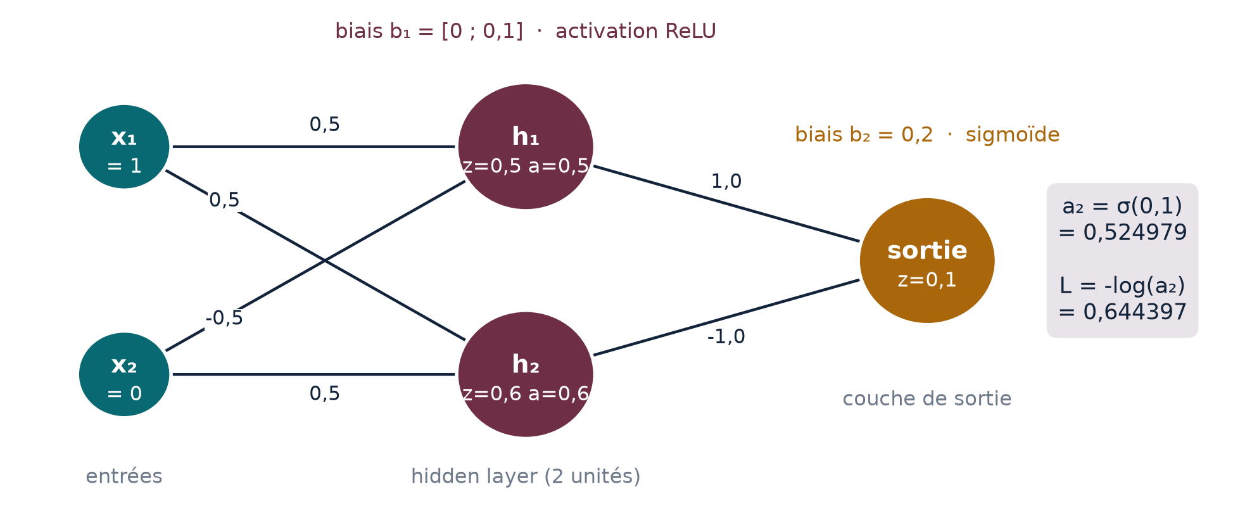
PARTIE 1 · SÉANCE 8 · REPRÉSENTER ET APPRENDRE
Le forward pass, sur la fiche
Un exemple, x = [1, 0], de classe y = 1 ; neuf paramètres fixés. De gauche à droite : z₁ = W₁x + b₁, a₁ = ReLU(z₁), z₂ = W₂a₁ + b₂, a₂ = σ(z₂). Le réseau répond 0,524979 : il est presque sans opinion.
Notes:
Faites le calcul au tableau avec la classe, en annotant la forme de chaque quantité dans la marge : c'est l'habitude qui évite la plupart des bugs du bloc 3. Ne projetez pas la suite avant que la salle ait trouvé z₁.
INTERACTION : Calculez z₁ sur papier avant la diapositive suivante.
ILLUSTRATION : Fichier : assets/generated/cours_08_10_fr/f04_reseau_fiche.png (création originale du cours (tools/make_block3_fr_figures.py) : libre d'usage dans le cours)

Slide 21
PARTIE 1 · SÉANCE 8 · REPRÉSENTER ET APPRENDRE
Le forward pass, calcul par calcul
Quantité
Formule
Forme
Valeur
z₁
W₁x + b₁
(2,)
[0,5 ; 0,6]
a₁
ReLU(z₁)
(2,)
[0,5 ; 0,6]
z₂
W₂a₁ + b₂
(1,)
0,1
a₂
σ(z₂)
(1,)
0,524979
L
-log(a₂), car y = 1
scalaire
0,644397
Une loss de 0,644, proche de log 2 ≈ 0,693 : le réseau ne sait presque rien.
Notes:
Les deux activations cachées sont positives : ReLU les laisse passer sans changement. L'erreur la plus fréquente est d'appliquer une sigmoïde ici. Transition : nous savons évaluer ; comment améliorer ?
INTERACTION : Pourquoi ReLU n'a-t-elle rien changé ici ?
ILLUSTRATION : Tableau des calculs, dernière ligne mise en valeur.

Slide 22
PARTIE 1 · SÉANCE 8 · REPRÉSENTER ET APPRENDRE
Choisir la loss selon le problème
Problème
Sortie du réseau
Loss
Déjà vue
Régression
identité (un réel)
squared error (MSE)
séance 4
Classification binaire
sigmoïde (une probabilité)
binary cross-entropy
séance 5
Plusieurs classes
softmax (une distribution)
cross-entropy
séances 5 et 11
Les losses ne changent pas avec les réseaux : seul le modèle qui produit la sortie change.
Notes:
Montrer si besoin le schéma softmax de la bibliothèque (s08_networks/softmax.png). Annoncer la question qui viendra plus loin : pourquoi pas la squared error avec une sigmoïde ?
INTERACTION : Pour le prix d'une annonce, quelle sortie et quelle loss ? Pour la licence ?
ILLUSTRATION : Tableau ; en option, s08_networks/softmax.png (bibliothèque du cours, projection en classe).

Slide 23
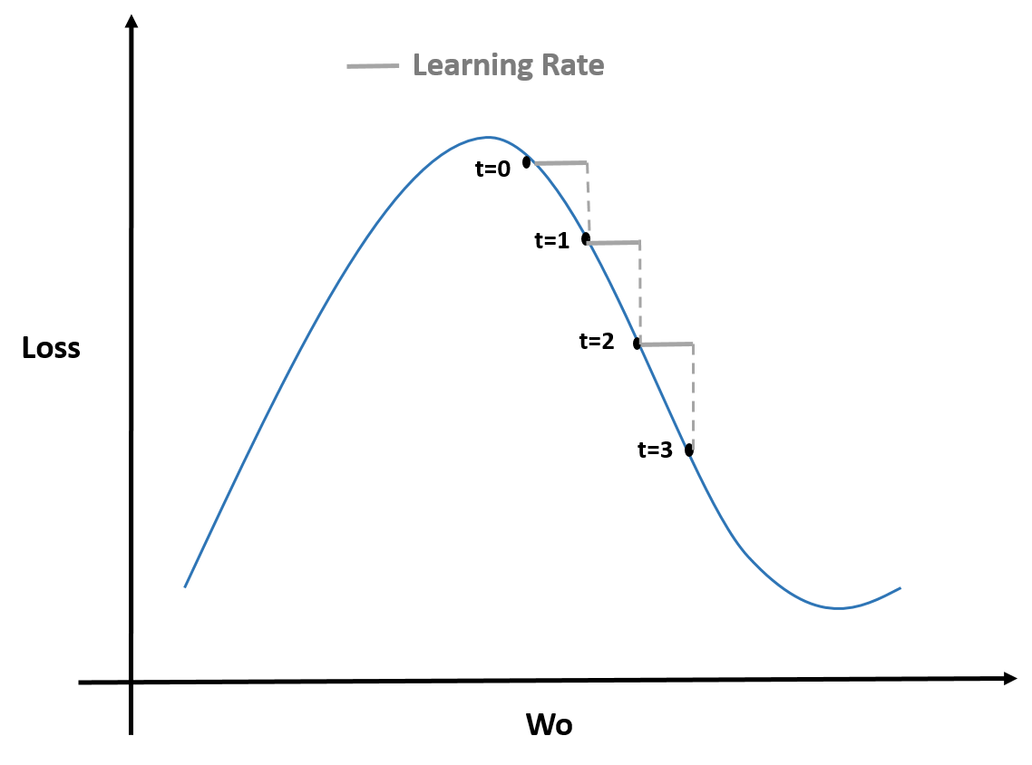
PARTIE 1 · SÉANCE 8 · REPRÉSENTER ET APPRENDRE
Apprendre : descendre la surface de la loss
Le gradient descent fait des steps contre la pente : θ ← θ - η·∂L/∂θ. Le gradient donne la direction, le learning rate η la longueur du step. Reste à calculer ∂L/∂θ pour chacun des paramètres.
Notes:
Le schéma montre des steps successifs, t = 0 à 3, de même longueur horizontale : c'est la mise à jour, pas une comparaison de learning rates. Pour un réseau, il n'existe pas de formule directe du gradient : il faut la chain rule.
INTERACTION : Si la pente est positive, dans quel sens bouge le paramètre ?
ILLUSTRATION : Fichier : assets/diagrams/s09_s10_training/nn_learning_rate.png (bibliothèque du cours, provenance non établie (CATALOGUE.md : publish: no) : projection en classe uniquement)

Slide 24
PARTIE 1 · SÉANCE 8 · REPRÉSENTER ET APPRENDRE
La backpropagation : la chain rule, avec comptabilité
Calculer une fois depuis la fin, et réutiliser chaque intermédiaire.
1
2
3
4
Forward pass
Gradient de sortie
Remonter
Mettre à jour
›
›
›
calculer et garder z₁, a₁, z₂, a₂.
∂L/∂z₂ = a₂ - y : un nombre par exemple.
à chaque couche : gradient venu d'en haut × dérivée locale.
chaque paramètre reçoit son gradient ; un seul step pour tous.
Notes:
La backpropagation n'a rien de mystérieux : c'est la chain rule, appliquée une seule fois en partant de la fin, avec réutilisation des résultats intermédiaires (de la programmation dynamique). Sans cette réutilisation, il faudrait refaire tout le chemin pour chaque paramètre.
INTERACTION : Pourquoi faut-il garder les valeurs du forward pass ?
ILLUSTRATION : Quatre étapes enchaînées.

Slide 25
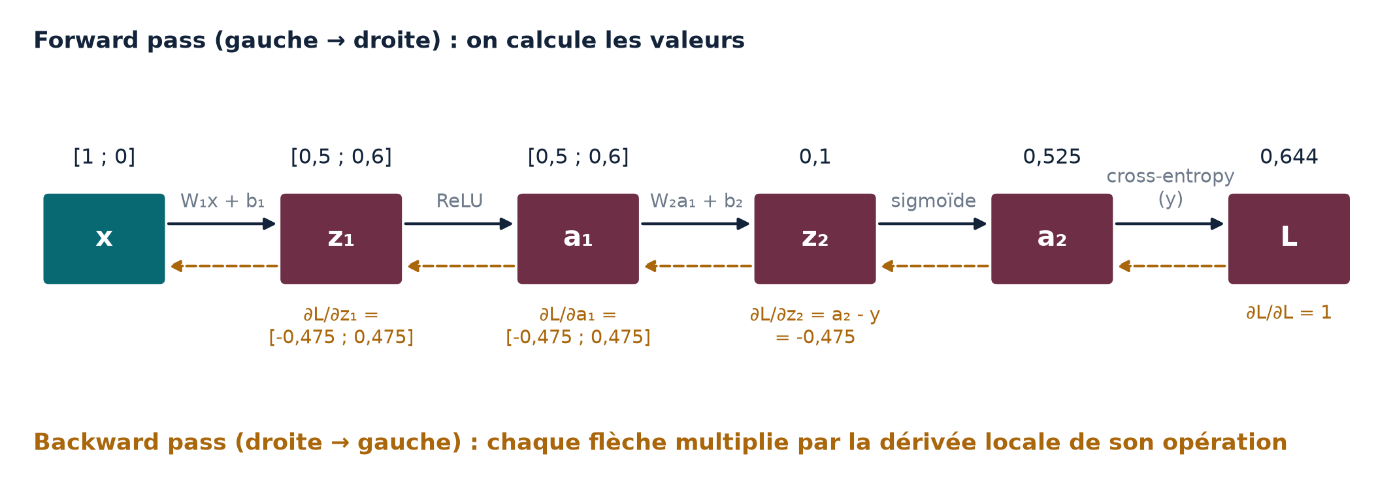
PARTIE 1 · SÉANCE 8 · REPRÉSENTER ET APPRENDRE
Le computational graph de la fiche
Le forward pass lit le graphe de gauche à droite ; le backward pass le relit de droite à gauche, en multipliant à chaque flèche par la dérivée locale de l'opération. Chaque terme calculé à la main correspond à une flèche.
Notes:
Laissez la figure affichée pendant tout le calcul au tableau et montrez l'arête sur laquelle on se trouve. Le schéma comp_graph2.png de la séance 8 termine par une squared error, ce que la séance signale ; cette figure-ci suit la fiche jusqu'à la cross-entropy.
INTERACTION : Au tableau : sur quelle flèche applique-t-on la dérivée de ReLU ?
ILLUSTRATION : Fichier : assets/generated/cours_08_10_fr/f05_graphe_calcul.png (création originale du cours (tools/make_block3_fr_figures.py) : libre d'usage dans le cours)

Slide 26
PARTIE 1 · SÉANCE 8 · REPRÉSENTER ET APPRENDRE
Le petit miracle
∂L/∂a₂ = (a₂ - y) / [a₂(1 - a₂)] et ∂a₂/∂z₂ = a₂(1 - a₂) : les facteurs s'annulent.
a₂ - y
Sur la fiche : 0,524979 - 1 = -0,475021. Négatif : le réseau a sous-estimé, il faut pousser la sortie vers le haut.
le gradient en sortie
Ce n'est pas un hasard : la cross-entropy est la loss pour laquelle la dérivée de la sigmoïde disparaît.
Notes:
Le sommet intellectuel de la séance : dérivez lentement et laissez la simplification atterrir. Puis rattachez à la séance 5 : c'est la vraie raison pour laquelle on n'utilise pas la squared error en classification.
INTERACTION : Pourquoi cette paire, sigmoïde et cross-entropy, n'est-elle pas un hasard ?
ILLUSTRATION : Au tableau : la dérivation en deux lignes.

Slide 27
PARTIE 1 · SÉANCE 8 · REPRÉSENTER ET APPRENDRE
Pourquoi pas la squared error avec une sigmoïde
Squared error
Cross-entropy
(a - y)·a(1 - a)
a - y
Le facteur a(1 - a) survit.
Le facteur disparaît.
Très sûr et très faux (a ≈ 0, y = 1) : ce facteur vaut presque 0.
Très faux : un gradient proche de -1, une forte correction.
Le gradient s'éteint au moment où il devrait être le plus grand.
Le gradient est proportionnel à l'erreur.
Notes:
Faites calculer : a = 0,01 et y = 1. Squared error : (0,01 - 1) × 0,01 × 0,99 ≈ -0,0098. Cross-entropy : 0,01 - 1 = -0,99. Cent fois plus de correction là où le modèle se trompe le plus. La séance 5 l'avait affirmé ; la séance 8 le démontre.
INTERACTION : Calculez les deux gradients pour a = 0,01 et y = 1.
ILLUSTRATION : Deux panneaux comparés.

Slide 28
PARTIE 1 · SÉANCE 8 · REPRÉSENTER ET APPRENDRE
Les gradients de la fiche, et ce qu'ils disent
Gradient
Valeur
Lecture
∂L/∂z₂
-0,475021
négatif : pousser la sortie vers le haut
∂L/∂W₂
[-0,23751 ; -0,285012]
activation entrante × erreur sortante
∂L/∂z₁
[-0,475 ; +0,475]
signes opposés, car W₂ = [1 ; -1]
∂L/∂W₁, colonne de x₂
[0 ; 0]
x₂ = 0 : aucun signal, aucun gradient
loss après un step, η = 0,1
0,644 → 0,526785
le step a amélioré le réseau
Le gradient ne circule que sur les chemins qui ont porté du signal.
Notes:
Demandez pourquoi une colonne de ∂L/∂W₁ est nulle avant d'expliquer : quelqu'un trouve en général. Un poids dont l'entrée valait zéro n'a eu aucune influence. La dernière ligne vient du TD 2 : un step de learning rate 0,1 fait passer la loss de 0,644397 à 0,526785.
INTERACTION : Pourquoi une colonne de ∂L/∂W₁ est-elle exactement nulle ?
ILLUSTRATION : Tableau ; ligne de la colonne nulle mise en valeur.

Slide 29
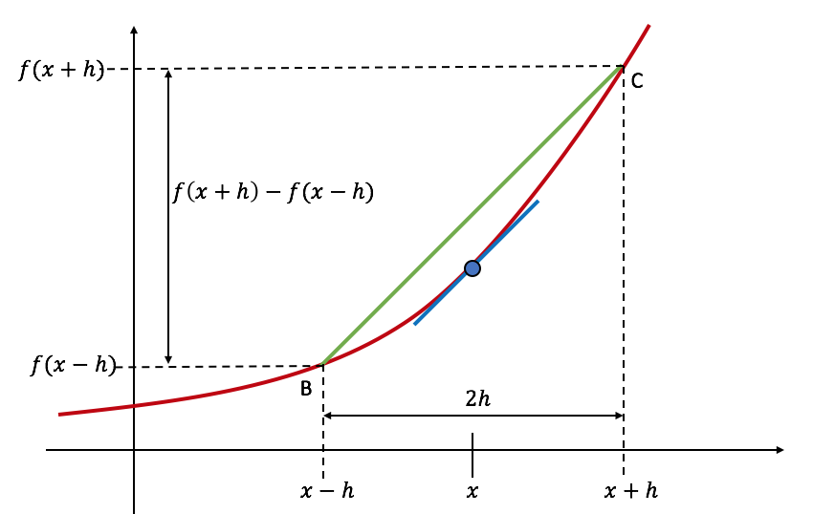
PARTIE 1 · SÉANCE 8 · REPRÉSENTER ET APPRENDRE
Vérifier sans algèbre : les finite differences
On pousse un paramètre de ±ε et on mesure la pente : (L(θ + ε) - L(θ - ε)) / 2ε. Lent, imprécis, mais indépendant de toute dérivation : l'écart avec le calcul à la main est de 1,139e-10. Choisir ε ≈ 10⁻⁶, jamais 10⁻¹².
Notes:
C'est l'arbitre de tout gradient dérivé à la main. Au TD 2, l'erreur tracée en fonction de ε dessine un U : troncature à droite, annulation catastrophique à gauche. Autre subtilité mesurée au TD 2 : le gradient check échoue au coude de ReLU (z = 0), où la dérivée n'existe pas.
INTERACTION : Pourquoi ε = 10⁻¹² donne-t-il un résultat pire que ε = 10⁻⁶ ?
ILLUSTRATION : Fichier : assets/diagrams/s08_networks/num_grad.png (bibliothèque du cours, provenance non établie (CATALOGUE.md : publish: no) : projection en classe uniquement)

Slide 30
PARTIE 1 · SÉANCE 8 · REPRÉSENTER ET APPRENDRE
Du papier au code : trois changements
Par batch les quatre points à la fois ; les gradients sont moyennés sur les exemples.
Initialisation aléatoire des poids identiques donnent des unités identiques pour toujours : il faut briser la symétrie (symmetry breaking).
Boucle forward pass, loss, backward pass, mise à jour, 4 000 fois : XOR résolu, accuracy 1,00, loss 0,000913.
Notes:
Démonstration possible (30 secondes) : mettre les poids à zéro et relancer ; la loss reste bloquée à log 2 ≈ 0,6931 (TD 2, exercice 2.4). Le réseau NumPy fait une vingtaine de lignes, sans bibliothèque de deep learning.
INTERACTION : Que se passe-t-il si tous les poids démarrent à zéro ?
ILLUSTRATION : Trois points ; en option, la courbe de loss de XOR (notebook S8, §5).

Slide 31
PARTIE 1 · SÉANCE 8 · REPRÉSENTER ET APPRENDRE
De NumPy à PyTorch
Votre NumPy
PyTorch
Rôle
W, b tirés à la main
nn.Linear(2, 4)
poids et biais
np.maximum(0, z)
nn.ReLU()
activation
votre loss
nn.BCEWithLogitsLoss()
cross-entropy, sigmoïde comprise
votre backward()
perte.backward()
toute la chain rule
votre step()
optimiseur.step()
la mise à jour
(rien)
optimiseur.zero_grad()
vider les gradients accumulés
Chaque ligne a sa traduction, sauf une.
Notes:
Le choix de PyTorch est pédagogique : chaque étape reste visible, on peut pointer du doigt les quatre gestes de l'entraînement. Keras 3 et JAX sont d'excellents outils ; on choisit ici la transparence, pas la supériorité.
INTERACTION : Quelle ligne n'a pas d'équivalent dans votre code NumPy, et pourquoi ?
ILLUSTRATION : Tableau de correspondance.

Slide 32
PARTIE 1 · SÉANCE 8 · REPRÉSENTER ET APPRENDRE
autograd fait exactement votre calcul
Sur la fiche, les gradients calculés à la main et ceux de loss.backward() coïncident au bit près.
0,0
loss.backward() applique la chain rule au graphe enregistré pendant le forward pass : ce que vous avez fait.
écart entre votre gradient et celui d'autograd
En float32, le type par défaut, l'accord serait d'environ 10⁻⁷ : de la précision, pas une erreur.
Notes:
Le moment émotionnel du bloc : ne le bâclez pas. Demandez « donc, que fait loss.backward() ? » et attendez qu'un étudiant réponde « ce qu'on a fait à la main ». La séance 8 et le TD 2 le vérifient en float64 : losses et gradients identiques au dernier chiffre.
INTERACTION : Donc, que fait loss.backward() ?
ILLUSTRATION : Un chiffre en grand : l'écart nul.

Slide 33
PARTIE 1 · SÉANCE 8 · REPRÉSENTER ET APPRENDRE
Deux pièges silencieux
Piège
Ce qui se passe
Mesuré au TD 2
Parade
zero_grad() oublié
les gradients de toutes les itérations s'additionnent
pas d'explosion : loss bloquée à 0,4799, accuracy 0,75
vider les gradients avant chaque backward()
probabilités au lieu de logits
BCEWithLogitsLoss applique déjà la sigmoïde
loss bloquée vers 0,50, accuracy 0,50
lui passer les logits bruts
Aucun des deux ne lève d'erreur : le modèle s'entraîne, simplement mal.
Notes:
Deux bugs sans message d'erreur. Sans zero_grad, la loss n'explose pas : la séance 8 (§6) et le TD 2 mesurent la même stagnation à 0,4799. Le message est plus fort qu'une explosion : un bug silencieux ressemble à un modèle médiocre. L'accumulation sert à sommer les gradients de plusieurs batches avant une mise à jour.
INTERACTION : Pourquoi PyTorch accumule-t-il les gradients au lieu de les remplacer ?
ILLUSTRATION : Tableau (mesures du TD 2).

Slide 34
PARTIE 1 · SÉANCE 8 · REPRÉSENTER ET APPRENDRE
Le learning rate : prédisez
Le même réseau 2-4-1 sur XOR, 4 000 epochs.
η = 0,001 converge, rampe, oscille ou diverge ?
η = 0,05 converge, rampe, oscille ou diverge ?
η = 0,5 converge, rampe, oscille ou diverge ?
η = 5 converge, rampe, oscille ou diverge ?
η = 50 converge, rampe, oscille ou diverge ?
Notes:
Faites écrire les cinq prédictions sur papier avant la suite. Ce sont les prédictions écrites qui rendent le résultat mémorable.
INTERACTION : Pour chaque learning rate, une prédiction écrite.
ILLUSTRATION : Liste de prédictions à compléter.

Slide 35
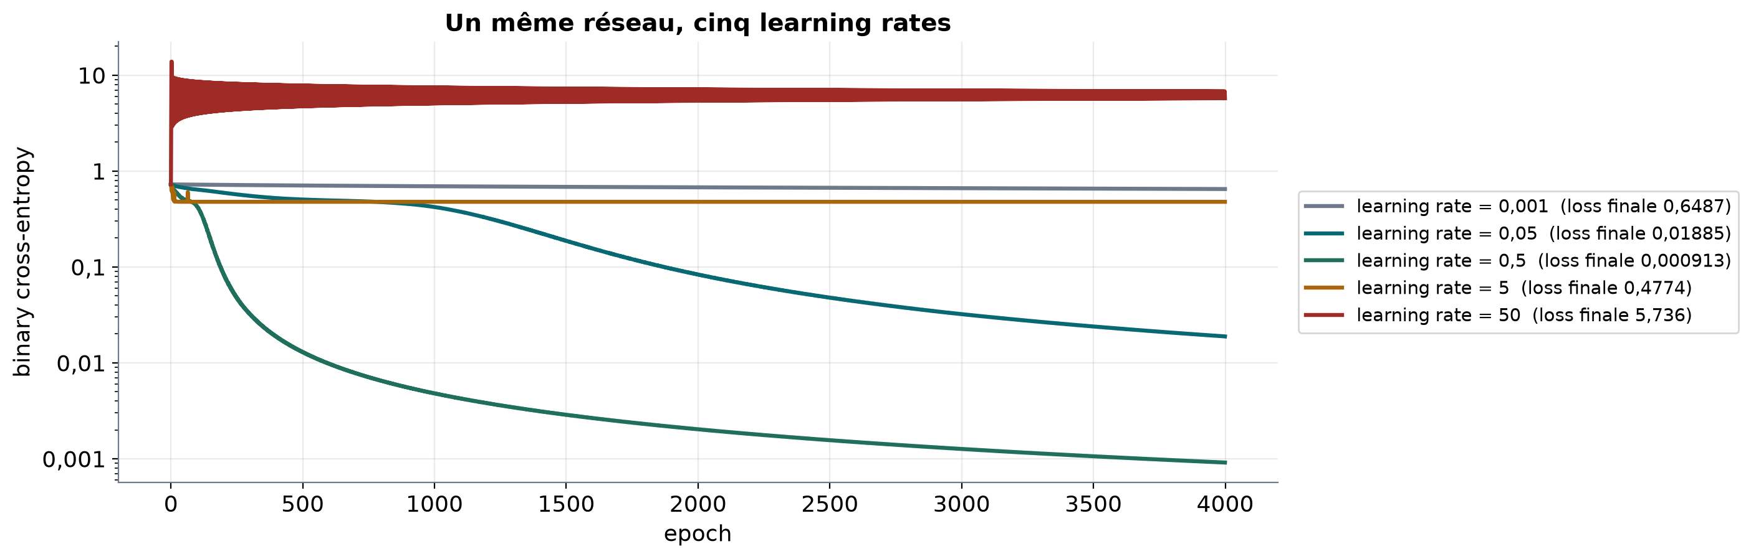
PARTIE 1 · SÉANCE 8 · REPRÉSENTER ET APPRENDRE
Cinq learning rates, cinq destins
0,001 rampe encore (0,648724) ; 0,05 et 0,5 convergent (0,018847 et 0,000913) ; à 5, la loss finale 0,477388 ressemble à un apprentissage médiocre, mais on compte trois dead units sur quatre ; à 50, tout meurt et la loss finit au-dessus de son départ (5,735559).
Notes:
Confrontez les prédictions à la figure. Le cas intéressant est 5 : la courbe descend proprement vers un mauvais plateau. Sans compter les unités vivantes, on conclurait à l'underfitting et on ajouterait de la capacité, ce qui ne servirait à rien.
INTERACTION : Qui avait prédit « converge » pour η = 5 ? Qu'est-ce qui vous a trompés ?
ILLUSTRATION : Fichier : assets/generated/cours_08_10_fr/f06_taux_apprentissage.png (création originale du cours (tools/make_block3_fr_figures.py) : libre d'usage dans le cours)

Slide 36
PARTIE 1 · SÉANCE 8 · REPRÉSENTER ET APPRENDRE
Trop petit gaspille du temps ; trop grand gaspille le modèle.
À 5, les premiers steps ont tué trois unités sur quatre : la courbe ressemble à de l'underfitting et appelle le remède inverse, baisser le learning rate. Au TD 2, Leaky ReLU répare aussi ce cas ; aucun remède d'activation ne sauve un learning rate de 50.
Notes:
Ce quatrième cas reviendra en partie 2 : la courbe qui ment. Retenir la mesure qui tranche : compter les unités vivantes.
INTERACTION : Face à une loss finale de 0,48, quelles corrections seraient tentantes et inutiles ?
ILLUSTRATION : Phrase seule sur fond sombre.

Slide 37
PARTIE 1 · SÉANCE 8 · REPRÉSENTER ET APPRENDRE
Synthèse de la partie 1
Une droite ne sépare pas XOR ; un réseau apprend les combinaisons qui manquent.
Sans non-linéarité, la profondeur n'apporte rien : dix couches linéaires valent une.
Universal approximation : pouvoir représenter n'est ni apprendre, ni généraliser, ni extrapoler.
La backpropagation est la chain rule calculée depuis la fin ; en sortie, a - y.
autograd reproduit exactement le calcul à la main ; zero_grad et les logits sont les pièges silencieux.
Le learning rate : trop petit rampe, trop grand casse le modèle, parfois en silence.
Notes:
Faites lire une ligne par un étudiant différent, et demandez à chacun un exemple chiffré de la partie.
INTERACTION : Une ligne, un étudiant, un exemple chiffré.
ILLUSTRATION : Liste de synthèse.

Slide 38
PARTIE 1 · SÉANCE 8 · REPRÉSENTER ET APPRENDRE
Mini-quiz 1
Quatre questions, cinq minutes, puis correction.
1 Montrez qu'un réseau à deux couches sans activation est une couche unique.
2 Sur la fiche, pourquoi ∂L/∂z₂ vaut-il exactement a₂ - y ?
3 Une colonne de ∂L/∂W₁ est nulle. Laquelle, et pourquoi ?
4 Loss finale de 0,48 à η = 5 : quelle mesure faire avant de conclure à l'underfitting ?
Notes:
Réponses : 1, W₂(W₁x + b₁) + b₂ = (W₂W₁)x + (W₂b₁ + b₂). 2, ∂L/∂a₂ = (a₂ - y)/[a₂(1 - a₂)] multiplié par a₂(1 - a₂). 3, celle qui multiplie x₂, car x₂ = 0 pour cet exemple. 4, compter les unités vivantes ; le remède est de baisser le learning rate. Items discriminants : 1 et 2, de courtes dérivations plutôt que du rappel.
INTERACTION : Quiz individuel, correction collective.
ILLUSTRATION : Questions seules.

Slide 39
PAUSE
Pause · 15 minutes
À méditer : notre réseau peut, en théorie, approcher n'importe quelle fonction. Pourquoi pourrait-il perdre contre un gradient boosting sur les annonces de Barcelone ?
Notes:
La question prépare la partie 2. Ne pas y répondre maintenant.
INTERACTION : Question à méditer pendant la pause.
ILLUSTRATION : Phrase seule sur fond sombre.

Slide 40
PARTIE 2 · SÉANCE 9 · ENTRAÎNER EN PRATIQUE
Entraîner un réseau en pratique
2
Séance 9. La même machinerie sur les annonces de Barcelone : préparer, entraîner, diagnostiquer, puis comparer honnêtement au champion.
Notes:
Transition : de quatre points à 12 626 annonces.
INTERACTION : Aucune : transition.
ILLUSTRATION : Séparateur de partie.

Slide 41
PARTIE 2 · SÉANCE 9 · ENTRAÎNER EN PRATIQUE
Rappel des prérequis de la partie 2
Notion
Séance
Pourquoi elle compte ici
Préprocesseur ajusté dans le fold
S3
plus de Pipeline pour l'imposer : à vous de le tenir
GroupKFold par hôte
S6
un hôte ne doit pas être des deux côtés d'un fold
Paired t-test, lecture des signes
S6
décider si deux modèles diffèrent vraiment
HistGradientBoosting, AUC 0,9216
S7
le champion à battre, sur les mêmes folds
Notes:
Rappel actif : faites dire pourquoi on groupe par hôte. Un même hôte a des annonces très semblables ; les séparer entre training set et validation set gonfle les scores.
INTERACTION : Pourquoi grouper les folds par hôte ?
ILLUSTRATION : Tableau de rappel.

Slide 42
PARTIE 2 · SÉANCE 9 · ENTRAÎNER EN PRATIQUE
Du jouet au réel : le problème de Barcelone
Données un training set de 12 626 annonces ; cible : l'annonce porte-t-elle un numéro de licence ? (part de oui : 0,6666).
Features 14 colonnes d'origine deviennent 77 features : 11 numériques standardisées et 66 indicatrices.
Fold 0 10 100 lignes pour entraîner, 2 526 pour valider ; les illustrations de cette partie l'utilisent.
Réseau de référence 77 → 64 → 32 → 1, ReLU, Adam, learning rate 0,001.
Notes:
Les illustrations sur un seul fold sont des tendances, pas des preuves : c'est la loterie de la séance 6. Une différence d'AUC inférieure à 0,01 sur un fold est du bruit ; les résultats qui comptent portent sur cinq folds ou plusieurs seeds.
INTERACTION : Pourquoi 77 features et pas 14 ?
ILLUSTRATION : Au tableau : le schéma colonnes d'origine vers features du modèle.

Slide 43
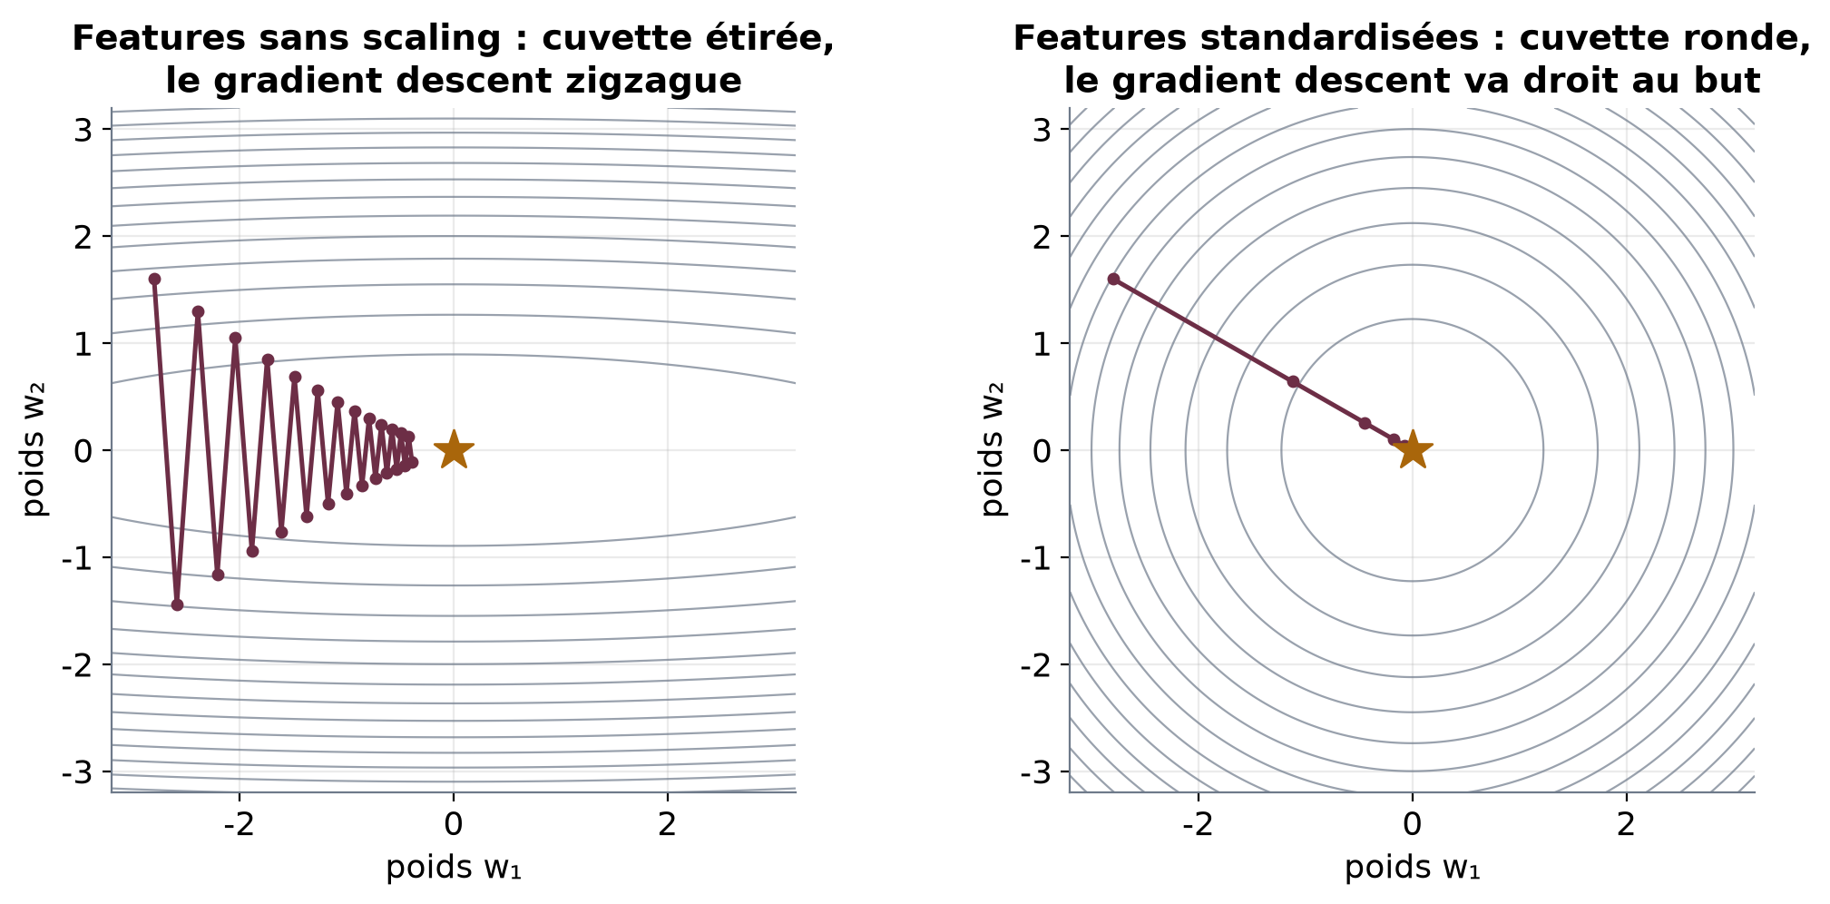
PARTIE 2 · SÉANCE 9 · ENTRAÎNER EN PRATIQUE
Pourquoi le scaling est mécanique
Le gradient d'un poids est proportionnel à l'entrée qu'il multiplie. Sans scaling, le plus grand learning rate stable varie d'un facteur 20 715 d'une feature à l'autre (TD 3) : la cuvette est étirée et le gradient descent zigzague. Standardisées, toutes les features ont le même learning rate stable.
Notes:
Une conséquence du calcul, pas une règle d'hygiène : pour un neurone sigmoïde à poids nuls, la courbure le long de wⱼ vaut 0,25·moyenne(xⱼ²), et le learning rate stable 2 divisé par cette courbure. Même mécanisme que le +0,24 mesuré pour KNN en séance 3. La séance 9 montre la version anglaise de cette figure (scaling_descent.png).
INTERACTION : Un decision tree aurait-il besoin de ce scaling ?
ILLUSTRATION : Fichier : assets/generated/cours_08_10_fr/f07_descente_echelle.png (création originale du cours (tools/make_block3_fr_figures.py) : libre d'usage dans le cours)

Slide 44
PARTIE 2 · SÉANCE 9 · ENTRAÎNER EN PRATIQUE
Les briques de PyTorch
Brique
Rôle
Dans votre NumPy
tenseur
tableau typé, qui peut enregistrer ses opérations
np.ndarray
autograd
rejoue le graphe à l'envers pour les gradients
votre backward()
nn.Module, nn.Sequential
déclare les couches et leurs paramètres
votre classe
Dataset
dit comment obtenir un exemple
X[i], y[i]
DataLoader
fait des batches, les mélange à chaque epoch
votre boucle sur les batches
optimizer
applique la règle de mise à jour
votre step()
Piège : une sortie (n, 1) comparée à une cible (n,) donne une matrice (n, n), sans erreur.
Notes:
Deux détails piègent tout le monde : le type (float32 par défaut dans PyTorch, float64 dans NumPy) et la forme de la cible (une colonne). Le TD 3 (exercice 3.1) fait voir la diffusion (n, 1) - (n,) = (n, n).
INTERACTION : Pourquoi TabularDataset range-t-il la cible en colonne ?
ILLUSTRATION : Tableau des briques.

Slide 45
PARTIE 2 · SÉANCE 9 · ENTRAÎNER EN PRATIQUE
Batch, itération, epoch
Sur les 10 100 lignes du training set du fold 0.
Batch size
Batches par epoch
Mises à jour en 20 epochs
64
158
3 160
256
40
800
1 024
10
200
Batch : les exemples d'un step. Itération : un step. Epoch : un passage complet sur les données.
Notes:
À nombre d'epochs égal, des batches de 1 024 font seize fois moins de mises à jour que des batches de 64. Comparer deux batch sizes à 20 epochs compare aussi deux nombres de steps : c'est la clé du résultat sur le batch et le learning rate.
INTERACTION : Combien de mises à jour en 20 epochs avec des batches de 1 024 ?
ILLUSTRATION : Tableau.

Slide 46
PARTIE 2 · SÉANCE 9 · ENTRAÎNER EN PRATIQUE
La training loop
for epoque in range(n_epoques):
modele.train() # dropout et batch norm : train mode
for xb, yb in chargeur_entrainement:
optimiseur.zero_grad() # vider les gradients accumulés
perte = perte_fn(modele(xb), yb)
perte.backward() # la chain rule
optimiseur.step() # la mise à jour
modele.eval() # puis évaluer, sans graphe :
with torch.no_grad(): ...
Les gestes de la séance 8, plus deux ajouts : train() et eval(), qui changent le comportement du dropout et de la batch norm, et no_grad(), qui évite de construire le graphe pendant l'évaluation.
Notes:
La même boucle qu'en séance 8. Le TD 3 la fait écrire à la main, puis vérifier qu'elle retrouve exactement la courbe de la séance 9 et coïncide avec fit() de src/training.py. Trois erreurs fréquentes : cumuler perte au lieu de perte.item(), oublier de pondérer par la batch size, oublier eval().
INTERACTION : Qu'est-ce qui change si l'on oublie modele.eval() dans un réseau sans dropout ni batch norm ?
ILLUSTRATION : Code projeté ; c'est la seule diapositive de code du cours.

Slide 47
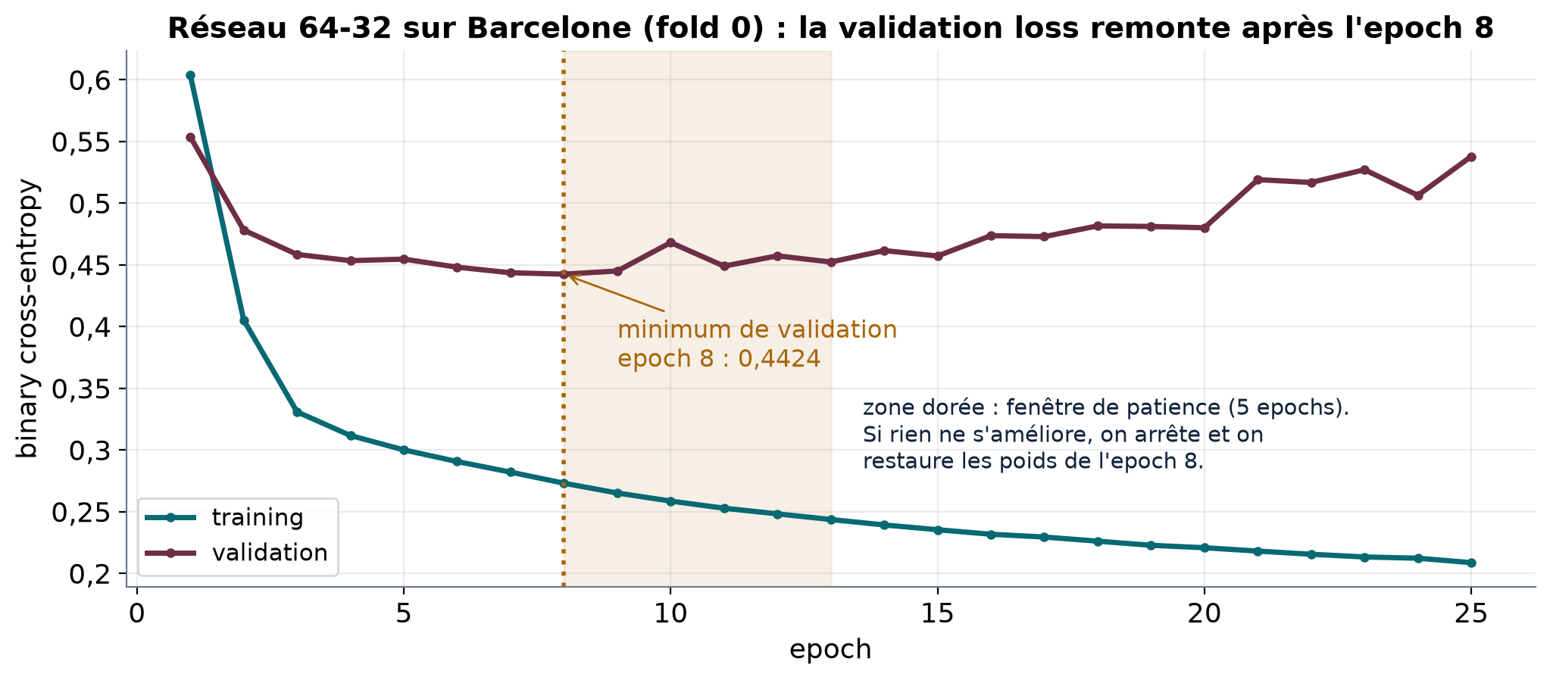
PARTIE 2 · SÉANCE 9 · ENTRAÎNER EN PRATIQUE
Suivre la validation dès l'epoch 1
La validation atteint son minimum (0,4424) à l'epoch 8, puis remonte pendant que l'entraînement continue de baisser : 17 epochs de mémorisation. N'afficher que la loss finale aurait fait rapporter un modèle moins bon, sans le savoir.
Notes:
La figure est recalculée à l'identique de la séance 9 (même seed, même fold, même code) ; le TD 3 fait retrouver ces valeurs. La zone dorée annonce l'early stopping de la partie 3 : patience de 5 epochs, puis restauration des meilleurs poids.
INTERACTION : Qu'auriez-vous rapporté en n'affichant que la loss de l'epoch 25 ?
ILLUSTRATION : Fichier : assets/generated/cours_08_10_fr/f10_premiere_courbe.png (création originale du cours (tools/make_block3_fr_figures.py) : libre d'usage dans le cours)

Slide 48
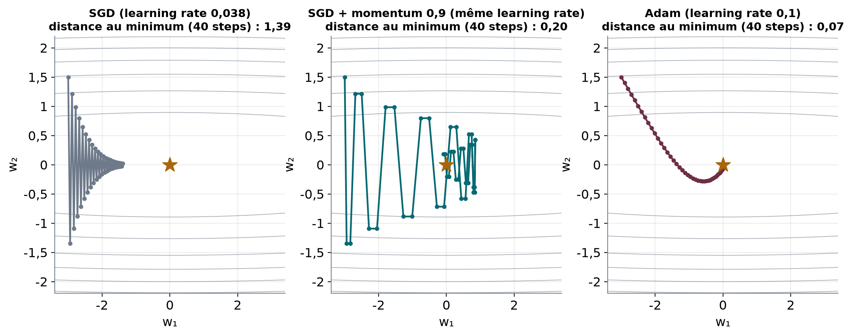
PARTIE 2 · SÉANCE 9 · ENTRAÎNER EN PRATIQUE
Trois optimizers sur un ravin
SGD, au plus grand learning rate stable, zigzague et avance lentement le long du ravin. Le momentum accumule une vitesse : les oscillations s'annulent, l'avancée s'additionne (step effectif η / (1 - β)). Adam adapte le step de chaque paramètre à partir des moyennes du gradient et de son carré.
Notes:
Figure analytique : une cuvette cent fois plus raide dans une direction. Le momentum reçoit exactement le même learning rate que SGD et termine sept fois plus près du minimum en 40 steps. Adam est le choix par défaut parce qu'il tolère mal choisir le learning rate. Référence visuelle : Goh (2017), Why Momentum Really Works, Distill, licence CC BY 4.0.
INTERACTION : Pourquoi le momentum amortit-il les oscillations d'un bord à l'autre du ravin ?
ILLUSTRATION : Fichier : assets/generated/cours_08_10_fr/f08_optimiseurs.png (création originale du cours (tools/make_block3_fr_figures.py) : libre d'usage dans le cours)

Slide 49
PARTIE 2 · SÉANCE 9 · ENTRAÎNER EN PRATIQUE
Optimizers, mesurés sur Barcelone
Optimizer
Training loss, epoch 15
AUC, fold 0
SGD, learning rate 0,01
0,5810
0,7622
SGD, learning rate 0,1
0,2970
0,8438
SGD + momentum 0,9, learning rate 0,01
0,2985
0,8428
Adam, learning rate 0,001
0,2353
0,8544
Momentum 0,9 au learning rate 0,01 ≈ SGD à 0,1 : la vitesse multiplie le step par 1 / (1 - 0,9) = 10.
Notes:
Mesures du TD 3, sur un fold et une seed : les trois dernières lignes sont indistinguables (écarts inférieurs à 0,01). Le résultat solide est la première ligne : SGD au learning rate 0,01 n'a pas fini de descendre.
INTERACTION : Pourquoi le momentum 0,9 au learning rate 0,01 ressemble-t-il à SGD au learning rate 0,1 ?
ILLUSTRATION : Tableau.

Slide 50
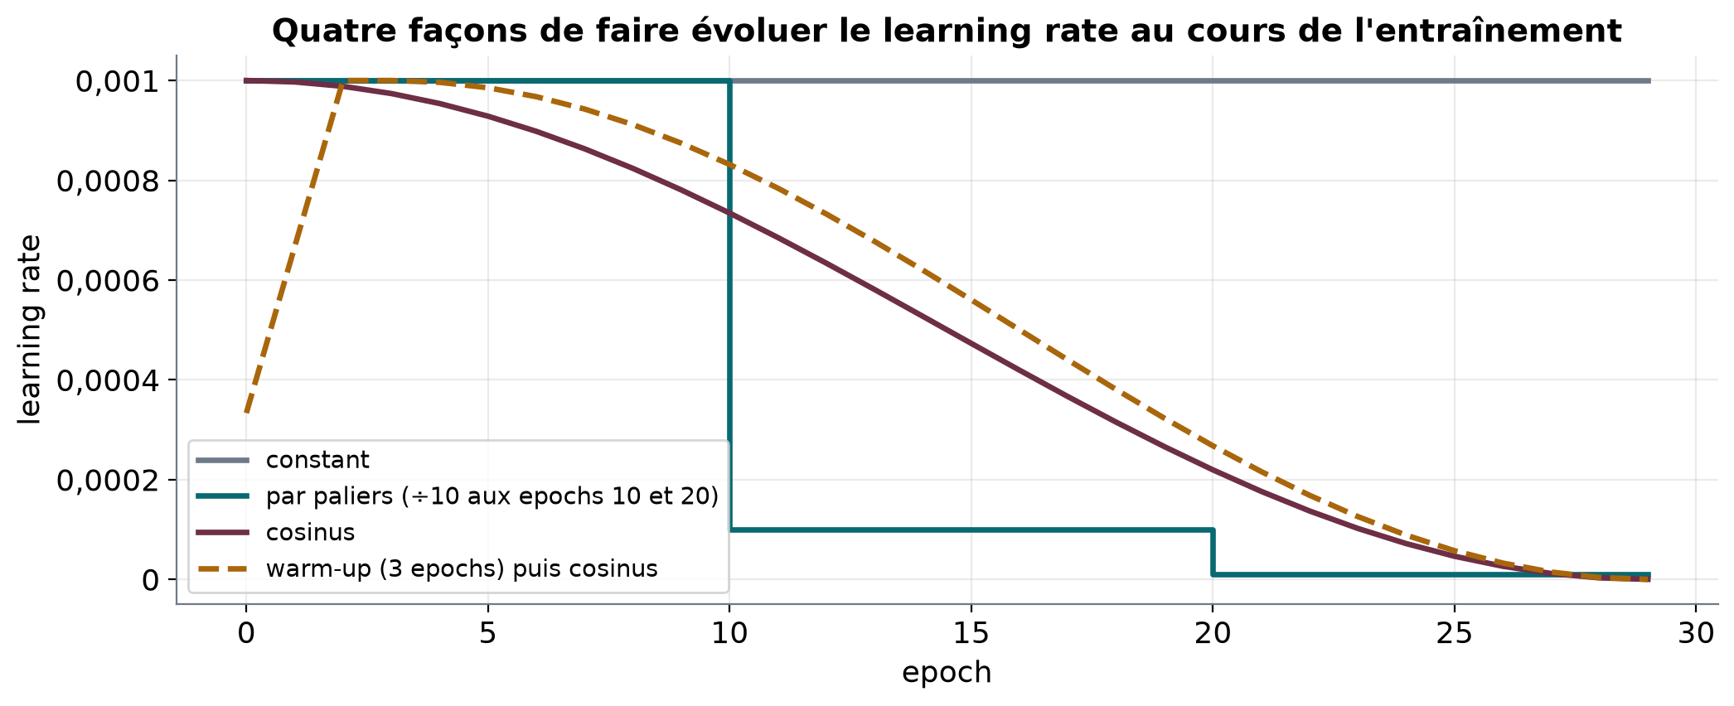
PARTIE 2 · SÉANCE 9 · ENTRAÎNER EN PRATIQUE
Le learning rate schedule
Un learning rate constant avance vite puis agite le modèle en fin de parcours. Les schedules le réduisent (paliers, cosinus) ; le warm-up commence petit pour éviter les grands steps du début. Mesuré au TD 3 : validation finale 0,5054 à learning rate constant, 0,4522 avec des paliers.
Notes:
Sur un fold et une seed, la différence d'AUC (0,8475 contre 0,8588) est une tendance à confirmer. Le lien avec la partie 1 : le warm-up évite les premiers grands steps qui tuent des ReLU ; c'est une pratique standard pour les grands batches (Goyal et al., 2017). Le cosinus vient de Loshchilov et Hutter (2017).
INTERACTION : À quoi sert un learning rate faible pendant les toutes premières epochs ?
ILLUSTRATION : Fichier : assets/generated/cours_08_10_fr/f09_planification.png (création originale du cours (tools/make_block3_fr_figures.py) : libre d'usage dans le cours)

Slide 51
PARTIE 2 · SÉANCE 9 · ENTRAÎNER EN PRATIQUE
Initialiser les poids
Les pannes
Les règles
AUC 0,5000
He : 2 / n
Tout à zéro : aucun gradient ne remonte, rien n'apprend.
Aléatoire, pour le symmetry breaking.
Une constante : 64 unités identiques, qui le restent.
Variance 2 / n (n entrées) pour ReLU, selon He ; 2 / (n + m) pour tanh, selon Glorot.
Écart-type 3 : loss de 1 906 à la première epoch.
Les biais peuvent démarrer à zéro.
Notes:
Mesures du TD 3 (exercice 3.7). Le facteur 2 de He compense la moitié des valeurs que ReLU met à zéro : la variance des activations reste stable de couche en couche. L'initialisation par défaut de nn.Linear (uniforme de largeur 1/√n) marche correctement ici.
INTERACTION : Pourquoi des poids constants empêchent-ils d'apprendre, même non nuls ?
ILLUSTRATION : Deux panneaux comparés.

Slide 52
PARTIE 2 · SÉANCE 9 · ENTRAÎNER EN PRATIQUE
Batch size et learning rate achètent de la vitesse, pas de la qualité
Batches de 64 à 1 024, learning rate de 0,001 à 0,01 : l'AUC ne varie que de 0,0051, pour un écart-type d'environ 0,04 entre folds.
0,0051
Ce qui change : le nombre d'epochs nécessaires (de 7 à 40) et le temps de calcul (de 5 à 17 s).
écart d'AUC entre six réglages, sur 5 folds
Sur un problème bien plus grand, ces réglages peuvent peser sur la qualité ; ici, on a mesuré qu'ils ne le font pas.
Notes:
Chiffres du tableau à cinq folds que calcule la séance 9 (§5). La version à un fold, montrée d'abord, donne la même lecture : écart de 0,0049. Le temps est mesuré sur quatre threads.
INTERACTION : Prédiction avant d'afficher le chiffre : de combien l'AUC varie-t-elle entre ces six réglages ?
ILLUSTRATION : Un chiffre en grand.

Slide 53
PARTIE 2 · SÉANCE 9 · ENTRAÎNER EN PRATIQUE
Capacité : un plancher, puis un plateau
Hidden layers
Paramètres
AUC, 5 folds
(16,)
1 265
0,8990
(64, 32)
7 105
0,9116
(256, 128, 64)
61 185
0,9105
8,6 fois plus de paramètres, et l'AUC ne bouge pas (-0,0011) : au-dessus du plancher, la capacité achète de la vitesse, pas de l'AUC.
Notes:
AUC du tableau à cinq folds que calcule la séance 9 (§6), au même budget d'epochs pour les trois réseaux. Le TD 4 refait la mesure sur un fold et trois seeds, avec la même conclusion.
INTERACTION : Je multiplie les paramètres par 8,6 : que prédisez-vous ?
ILLUSTRATION : Tableau ; ligne du plus grand réseau mise en valeur.

Slide 54
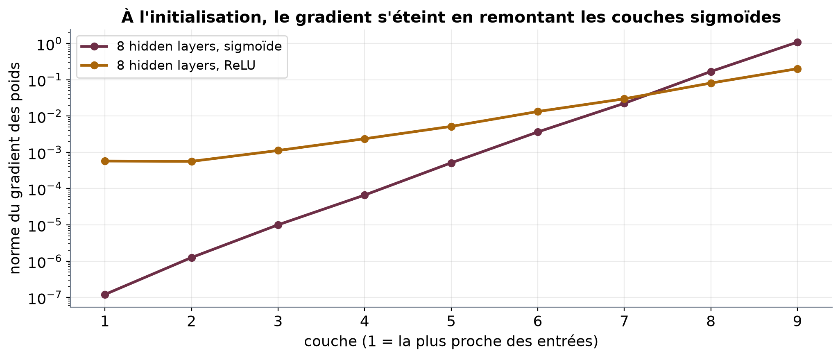
PARTIE 2 · SÉANCE 9 · ENTRAÎNER EN PRATIQUE
Plus de couches, c'est mieux ? Pas forcément
Avec 8 couches sigmoïdes, le gradient de la première couche est des millions de fois plus faible que celui de la dernière. Mesuré au TD 4 : avec des sigmoïdes et SGD, 5 couches font 0,6240 contre 0,8341 pour une seule ; avec ReLU et SGD, 5 couches font 0,8586.
Notes:
La démonstration du programme : un réseau à 5 couches qui perd contre un réseau à 1 couche, avec sa condition, la machinerie. Le TD 4 montre un second échec, pour la raison inverse : avec ReLU et Adam sans early stopping, 5 couches font de l'overfitting (AUC 0,8217 contre 0,8453). La training loss distingue les deux échecs.
INTERACTION : Pourquoi les couches les plus proches des entrées sont-elles les plus touchées ?
ILLUSTRATION : Fichier : assets/generated/cours_08_10_fr/f12_gradient_evanescent.png (création originale du cours (tools/make_block3_fr_figures.py) : libre d'usage dans le cours)

Slide 55
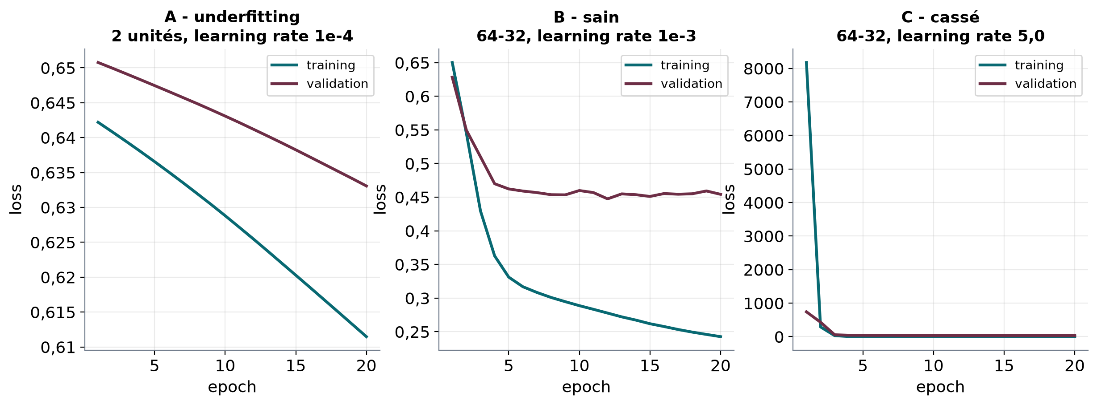
PARTIE 2 · SÉANCE 9 · ENTRAÎNER EN PRATIQUE
Lire les courbes : trois allures
A, underfitting : deux losses hautes qui descendent ensemble, lentement. B, sain : la validation se stabilise pendant que l'entraînement baisse. C, cassé : une loss initiale de plusieurs milliers, puis rien d'interprétable. Chaque allure appelle une action différente.
Notes:
Faites diagnostiquer A, B et C avant de lire la légende. Actions : A, plus de capacité ou de learning rate, après avoir vérifié la machinerie ; B, early stopping ; C, déboguer (ici un learning rate mille fois trop grand) et ne rien régler. Le TD 4 propose quatre courbes mystère aux réglages cachés.
INTERACTION : Diagnostiquez A, B et C en silence, puis votez.
ILLUSTRATION : Fichier : assets/generated/cours_08_10_fr/f11_trois_courbes.png (création originale du cours (tools/make_block3_fr_figures.py) : libre d'usage dans le cours)

Slide 56
PARTIE 2 · SÉANCE 9 · ENTRAÎNER EN PRATIQUE
Le quatrième cas : la courbe qui ment.
Une descente propre vers un plateau médiocre peut être de l'underfitting, ou des ReLU tuées par un learning rate trop grand. Les remèdes sont opposés : ajouter de la capacité, ou baisser le learning rate. La mesure qui tranche : compter les unités vivantes.
Notes:
Rappel de la partie 1 (learning rate 5 sur XOR). Dans la pratique, beaucoup de courbes « d'underfitting » sont des machineries cassées.
INTERACTION : Quelle mesure distingue les deux lectures ?
ILLUSTRATION : Phrase seule sur fond sombre.

Slide 57
PARTIE 2 · SÉANCE 9 · ENTRAÎNER EN PRATIQUE
La checklist de débogage
Avant de toucher au moindre hyperparamètre.
1
2
3
4
5
6
Formes
Données
Loss
Boucle
Learning rate
20 lignes
›
›
›
›
›
sortie et cible en (n, 1)
échelle, fold, cible
des logits, pas des probabilités
zero_grad, backward, step
essayer ×10 et ÷10
les mémoriser jusqu'à une loss quasi nulle
Notes:
Le test des 20 lignes (Karpathy, 2019 : overfit a single batch) coûte une seconde : un réseau correct doit mémoriser 20 exemples. Au TD 4, il détecte trois bugs sur quatre ; il laisse passer l'oubli de zero_grad avec Adam, qui normalise les steps. Un test réussi élimine une classe de bugs, il ne prouve pas l'absence de bug.
INTERACTION : Quel bug ce test ne détecte-t-il pas, et pourquoi ?
ILLUSTRATION : Six étapes enchaînées.

Slide 58
PARTIE 2 · SÉANCE 9 · ENTRAÎNER EN PRATIQUE
Pause vérification 2
Deux minutes, en binôme.
Q1 Pourquoi le scaling est-il indispensable pour un réseau, et pas pour un arbre ?
Q2 Des batches de 1 024 demandent plus d'epochs que des batches de 64. Pourquoi ?
Q3 Une courbe erratique appelle-t-elle plus de capacité ?
Q4 Que prouve un test des 20 lignes réussi ?
Notes:
Réponses : Q1, le gradient d'un poids est proportionnel à son entrée ; un arbre coupe sur des seuils qu'une transformation croissante ne change pas. Q2, une epoch de batches de 1 024 fait seize fois moins de mises à jour. Q3, non : machinerie cassée, un réseau plus gros resterait cassé. Q4, qu'aucun bug n'empêche de mémoriser ; ni l'absence de bug, ni la généralisation.
INTERACTION : Binômes, deux minutes ; correction à main levée.
ILLUSTRATION : Questions seules.

Slide 59
PARTIE 2 · SÉANCE 9 · ENTRAÎNER EN PRATIQUE
La comparaison honnête : le protocole
1
2
3
4
Mêmes folds
Même préparation
Paired t-test
Asymétries nommées
›
›
›
GroupKFold par hôte, identiques pour les deux modèles
préprocesseur réajusté dans chaque fold
différences par fold, t-test, lecture des signes
ici, l'early stopping pour le réseau, les réglages par défaut pour le booster
Notes:
Le même protocole qu'en séances 6 et 7. Nommer les asymétries fait partie de l'honnêteté : ici, elle joue en faveur du réseau.
INTERACTION : Pourquoi un paired t-test plutôt que la comparaison de deux moyennes ?
ILLUSTRATION : Quatre étapes enchaînées.

Slide 60
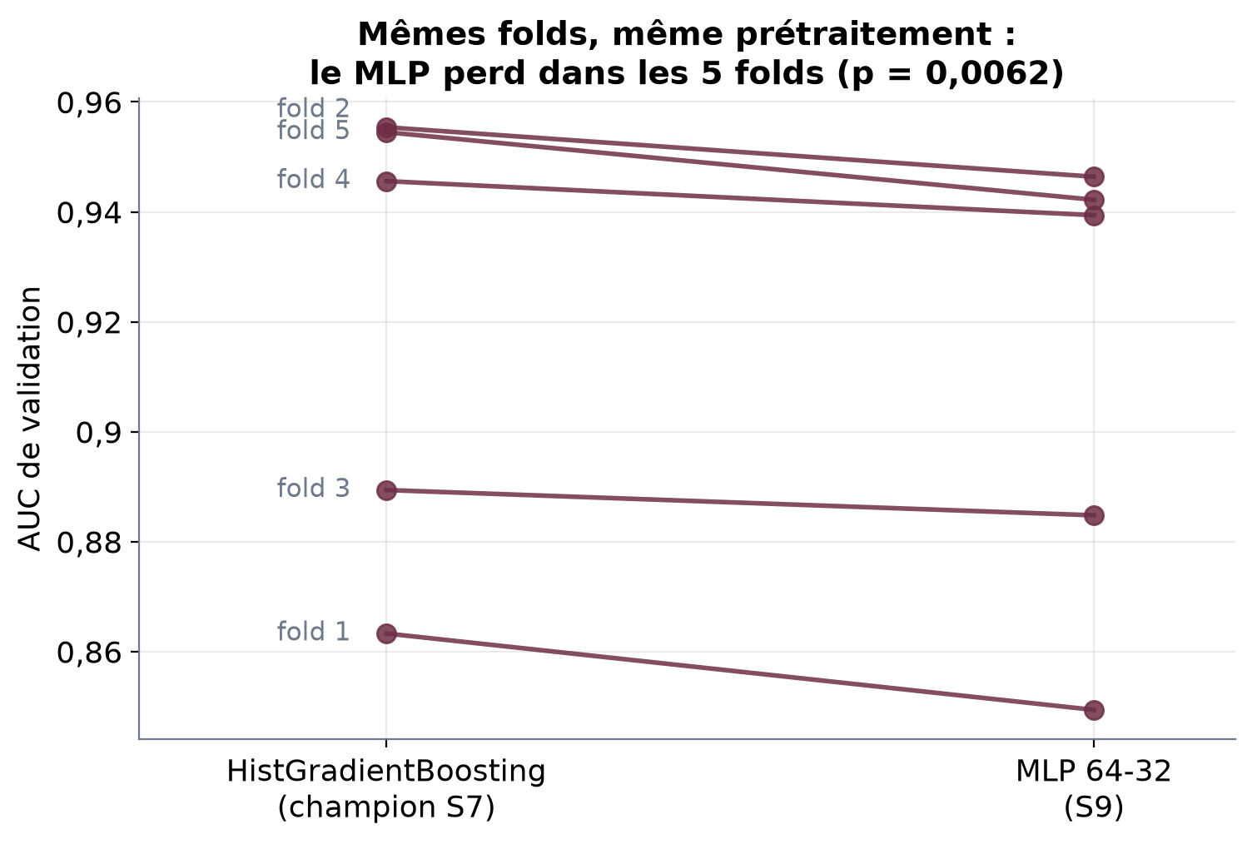
PARTIE 2 · SÉANCE 9 · ENTRAÎNER EN PRATIQUE
Résultat : le booster gagne dans les cinq folds
MLP 0,9124 ± 0,0387 contre HistGradientBoosting 0,9216 ± 0,0381, sur les mêmes folds : cinq différences négatives, paired t-test p = 0,0062. Le TD 4 reproduit ce résultat à l'identique.
Notes:
Ne laissez pas ce résultat atterrir comme une déception : c'est un résultat négatif établi rigoureusement, avec le protocole qui avait placé le booster au-dessus de la logistic regression en séance 7 (+0,0317, p = 0,0011). Le temps, à configuration égale (quatre threads chacun) : 11 s pour le MLP contre 5 s pour HistGB sur les cinq folds en séance 9 ; le TD 4 retrouve le même ordre de grandeur.
INTERACTION : Le réseau a-t-il échoué ? Qu'avons-nous établi, exactement ?
ILLUSTRATION : Fichier : assets/generated/cours_08_10_fr/f13_plis_apparies.png (création originale du cours (tools/make_block3_fr_figures.py) : libre d'usage dans le cours)

Slide 61
PARTIE 2 · SÉANCE 9 · ENTRAÎNER EN PRATIQUE
Pourquoi les arbres gagnent sur les tableaux
Grinsztajn, Oyallon et Varoquaux (2022), sur 45 jeux de données tabulaires.
Cibles irrégulières un seuil réglementaire est une marche nette : un arbre la coupe en une fois, un réseau l'approche avec beaucoup d'unités.
Features inutiles un arbre ne coupe jamais sur une colonne inutile ; un réseau doit apprendre à l'ignorer, ce qui coûte capacité et données.
Colonnes significatives un arbre traite chaque feature séparément ; la première couche d'un réseau les mélange toutes.
Notes:
Lecture obligatoire : Grinsztajn et al. (2022), https://arxiv.org/abs/2207.08815. Les trois raisons s'appliquent à nos données : seuils de nuitées minimales, 66 indicatrices dont beaucoup de rares, colonnes individuellement significatives. Le notebook de la séance 9 parle de 78 colonnes indicatrices ; le code en produit 66, pour 77 features au total.
INTERACTION : Laquelle des trois raisons vous paraît la plus forte pour nos données ?
ILLUSTRATION : Trois raisons.

Slide 62
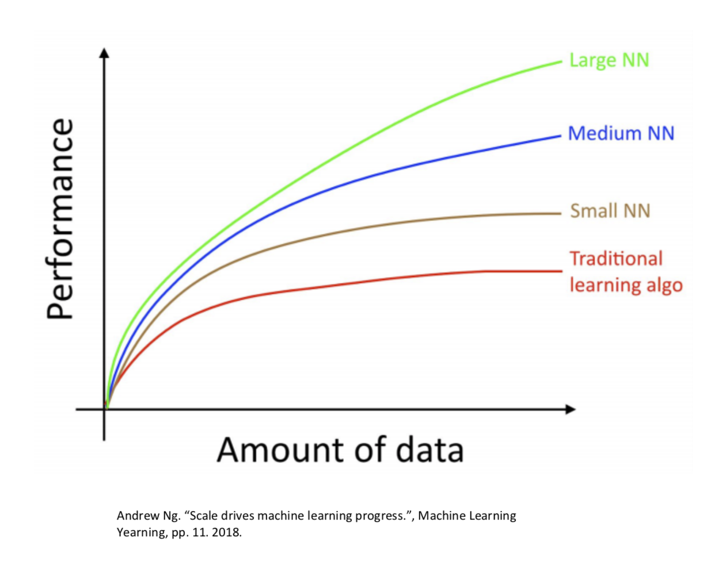
PARTIE 2 · SÉANCE 9 · ENTRAÎNER EN PRATIQUE
Une affirmation célèbre, et notre mesure
Schéma d'Andrew Ng (Machine Learning Yearning, 2018) : plus il y a de données, plus les grands réseaux distancent les méthodes classiques. Une tendance générale, dessinée et non mesurée. À 12 626 lignes tabulaires, notre mesure donne l'avantage au booster.
Notes:
Figure tierce, présente dans la bibliothèque du cours : à montrer en classe avec sa citation, sans la redistribuer. La séance 9 la cite au même endroit, dans une note enseignant.
INTERACTION : Qu'est-ce qui pourrait nous faire passer dans la partie droite du schéma ?
ILLUSTRATION : Fichier : assets/diagrams/s09_s10_training/nn_scale_driver.png (figure d'Andrew Ng (Machine Learning Yearning, 2018), citée ; projection en classe uniquement, ne pas redistribuer)

Slide 63
PARTIE 2 · SÉANCE 9 · ENTRAÎNER EN PRATIQUE
Quand un réseau est, ou n'est pas, le bon outil
Plutôt des arbres
Plutôt un réseau
La donnée
un tableau de colonnes individuellement significatives
du texte, des images, du son : pas de colonnes
La taille
moyenne (ici 12 626 lignes)
de très grands volumes
La structure
seuils nets, features hétérogènes
des représentations à apprendre
Ici
0,9216 contre 0,9124, pour moins de calcul
séance 11 : la description des annonces
Notes:
Terminez sur la question de la séance 9 : chaque annonce a une description d'une cinquantaine de mots jamais utilisée. Comment une random forest couperait-elle sur un paragraphe ? Elle ne peut pas : c'est la séance 11.
INTERACTION : Comment une random forest couperait-elle sur un paragraphe de texte ?
ILLUSTRATION : Tableau à deux colonnes.

Slide 64
PARTIE 2 · SÉANCE 9 · ENTRAÎNER EN PRATIQUE
Synthèse de la partie 2
Le scaling est mécanique ; le préprocesseur reste dans le fold.
La boucle : train(), zero_grad, loss, backward, step ; puis eval() et no_grad(). Suivre la validation dès l'epoch 1.
Momentum et Adam accélèrent ; schedule et initialisation stabilisent.
Batch size et learning rate achètent de la vitesse ; la capacité a un plancher puis un plateau ; la profondeur exige la bonne machinerie.
Lire les courbes et déboguer avant de régler.
Le booster gagne dans les cinq folds (p = 0,0062) : un résultat établi, borné à ce problème.
Notes:
Faites relier chaque ligne à une diapositive ou à une mesure.
INTERACTION : Quelle ligne contredit le plus ce que vous pensiez en arrivant ?
ILLUSTRATION : Liste de synthèse.

Slide 65
PARTIE 2 · SÉANCE 9 · ENTRAÎNER EN PRATIQUE
Mini-quiz 2
Quatre questions, puis correction.
1 Donnez le mécanisme, pas la règle, qui rend le scaling nécessaire.
2 Un réseau à 16 unités a une AUC basse et ne s'arrête jamais avant la fin du budget : deux explications ?
3 Énoncez le résultat MLP contre HistGB assez précisément pour qu'on puisse le vérifier.
4 Pourquoi 5 couches sigmoïdes peuvent-elles perdre contre une seule ?
Notes:
Réponses : 1, le gradient d'un poids est proportionnel à son entrée. 2, trop peu de capacité ou trop peu d'entraînement ; augmenter le budget d'abord. 3, MLP 64-32, 0,9124 ± 0,0387 contre HistGB 0,9216 ± 0,0381, mêmes cinq folds GroupKFold par hôte, cinq différences négatives, paired t-test p = 0,0062. 4, vanishing gradient : au plus 0,25 par couche.
INTERACTION : Quiz individuel, correction collective.
ILLUSTRATION : Questions seules.

Slide 66
PAUSE
Pause · 15 minutes
À méditer : parmi l'early stopping, le weight decay, le dropout et la batch norm, lequel aidera le moins notre grand réseau ? Écrivez votre réponse : on la vérifiera.
Notes:
La réponse écrite pendant la pause servira de prédiction pour l'ablation.
INTERACTION : Prédiction écrite pendant la pause.
ILLUSTRATION : Phrase seule sur fond sombre.

Slide 67
PARTIE 3 · SÉANCE 10 · GÉNÉRALISER
Généraliser
55 min
3
Séance 10. Empêcher le réseau d'apprendre par coeur, et prouver ce qui marche par une ablation contrôlée.
Notes:
Transition : la séance 9 a montré l'overfitting dès sa première courbe ; voici les remèdes, et la façon de les juger.
INTERACTION : Aucune : transition.
ILLUSTRATION : Séparateur de partie.

Slide 68
PARTIE 3 · SÉANCE 10 · GÉNÉRALISER
Rappel des prérequis de la partie 3
Notion
Séance
Ce qu'elle devient ici
Underfitting, overfitting, bias-variance
S4
le gap entre train et validation
Ridge : une pénalité sur la taille des coefficients
S4
le weight decay
Bruit d'une estimation, seuil fixé à l'avance
S6
les seeds et la règle des deux écarts-types
Lecture des courbes
S9
le diagnostic qui précède tout remède
Notes:
Rappel actif. À faire dire : en séance 4, Ridge ne changeait le R² que de 0,0002, parce qu'il n'y avait pas d'overfitting à traiter.
INTERACTION : Pourquoi Ridge ne servait-il presque à rien en séance 4 ?
ILLUSTRATION : Tableau de rappel.

Slide 69
PARTIE 3 · SÉANCE 10 · GÉNÉRALISER
Le point de départ : un réseau en overfitting
61 185 paramètres pour 10 100 lignes : six fois plus de paramètres que d'exemples.
0,911
Sans régularisation : AUC 0,8023, écart-type 0,0112 sur trois seeds, 40 epochs.
gap moyen entre validation loss et training loss
La training loss tend vers zéro ; la validation remonte après quelques epochs.
Notes:
Il faut un modèle nettement en overfitting pour étudier la régularisation : un traitement ne mesure rien s'il n'y a rien à traiter. Le gap est la quantité à surveiller, mais la décision se prend sur la métrique de validation (on le verra avec la data augmentation).
INTERACTION : Pourquoi choisir exprès un réseau trop gros ?
ILLUSTRATION : Un chiffre en grand.

Slide 70
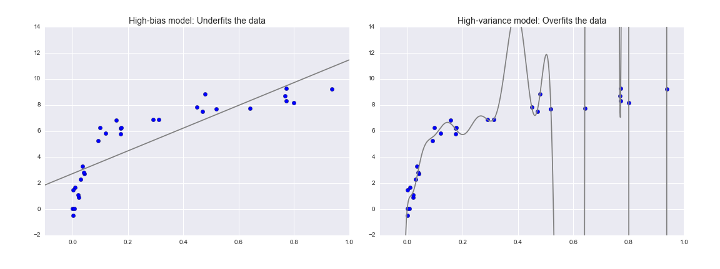
PARTIE 3 · SÉANCE 10 · GÉNÉRALISER
Rappel : underfitting et overfitting
Trop simple, le modèle rate la structure (biais) ; trop souple, il épouse le bruit (variance). Notre réseau de 61 185 paramètres est du côté droit : il faut le ramener vers le milieu sans le rendre aveugle.
Notes:
Faites le lien : chaque régularisateur qui suit réduit la variance, avec un coût en biais. Le réseau à 2 unités du TD 4 est, lui, du côté gauche.
INTERACTION : Où placeriez-vous notre réseau sur ce schéma, et le réseau à 2 unités du TD 4 ?
ILLUSTRATION : Fichier : assets/diagrams/s04_regression/bias-variance.png (Python Data Science Handbook (J. VanderPlas) : code sous licence MIT, texte sous CC BY-NC-ND ; citer la source)

Slide 71
PARTIE 3 · SÉANCE 10 · GÉNÉRALISER
Mémoriser n'est pas généraliser, et personne ne sait tout à fait pourquoi les réseaux généralisent.
Zhang et al. (2017) : un réseau peut apprendre par coeur des étiquettes tirées au hasard. Les arguments classiques de capacité n'expliquent donc pas, seuls, pourquoi les réseaux généralisent : c'est une question ouverte.
Notes:
Une minute d'humilité scientifique, qui justifie la démarche de la séance : on ne suppose pas qu'un remède marche, on le mesure. Référence : https://arxiv.org/abs/1611.03530.
INTERACTION : Si un réseau peut tout mémoriser, qu'est-ce qui l'en empêche sur nos données ?
ILLUSTRATION : Phrase seule sur fond sombre.

Slide 72
PARTIE 3 · SÉANCE 10 · GÉNÉRALISER
Six remèdes : le problème, le mécanisme, le coût
Remède
Problème traité
Mécanisme
Coût
Early stopping
on continue après le minimum
stopper, restaurer la meilleure epoch
une validation, une patience
Weight decay
des poids trop grands
pénalité λ‖θ‖² : c'est Ridge
une force à régler
Dropout
des unités co-adaptées
éteindre chaque unité avec la probabilité p
convergence plus lente
Batch norm
activations mal échelonnées
normaliser chaque unité sur le batch
dépend du batch ; mécanisme débattu
Layer norm
idem, sans dépendre du batch
normaliser chaque exemple sur ses unités
presque aucun
Data augmentation
trop peu de diversité
transformer l'entrée sans changer la cible
exige une invariance connue
Notes:
Présentez chaque remède comme la réponse à une question, jamais comme une recette. Sur la batch norm, la position honnête : l'explication d'origine (réduire l'internal covariate shift, Ioffe et Szegedy, 2015) est contestée depuis Santurkar et al. (2018), qui attribuent son effet au lissage de la surface de la loss.
INTERACTION : Pour chaque remède, quel symptôme sur une courbe vous le ferait choisir ?
ILLUSTRATION : Tableau problème, mécanisme, coût.

Slide 73
PARTIE 3 · SÉANCE 10 · GÉNÉRALISER
Early stopping : s'arrêter, et revenir en arrière
Règle arrêter quand la validation n'a pas progressé depuis k epochs (la patience).
Le geste oublié restaurer les poids de la meilleure epoch : sinon on garde le modèle en overfitting.
Mesuré en séance 10 +0,0455 d'AUC, et l'entraînement passe de 40 epochs à 8 à 10.
Notes:
EarlyStopping de src/training.py restaure les meilleurs poids : lisez-le avec les étudiants. Coût : un découpage de validation et un hyperparamètre. C'est le meilleur rapport gain / coût de l'ablation.
INTERACTION : Que se passe-t-il si l'on s'arrête au bon moment sans restaurer les poids ?
ILLUSTRATION : Rappel de la courbe de la partie 2 (zone de patience).

Slide 74
PARTIE 3 · SÉANCE 10 · GÉNÉRALISER
Weight decay : c'est Ridge
Séance 4 : Ridge
Séance 10 : weight decay
La pénalité
λ‖β‖² sur les coefficients
λ‖θ‖² sur tous les paramètres
Le gradient
un terme 2λβ tire chaque coefficient vers zéro
avec SGD, weight_decay = wd vaut (wd / 2)·‖θ‖² : mêmes poids au TD 5
L'effet mesuré
R² changé de 0,0002 : rien à traiter
+0,0524 d'AUC : le meilleur traitement seul
Trop fort
underfitting
wd = 0,1 : AUC 0,5000, plus rien d'utile (TD 5)
Avec Adam, le terme passe par la normalisation adaptative : AdamW le découple (Loshchilov et Hutter, 2019).
Notes:
Même pénalité, même bias-variance tradeoff qu'en séance 4, mais un effet cent fois plus grand parce qu'il y a enfin de l'overfitting. La force se règle : au TD 5, weight_decay = 0,1 écrase tous les poids (norme 0,5) et l'AUC tombe à 0,5. Référence : Loshchilov et Hutter (2019) pour AdamW.
INTERACTION : Pourquoi le même remède fait-il 0,0002 en séance 4 et +0,05 ici ?
ILLUSTRATION : Tableau séance 4 contre séance 10.

Slide 75
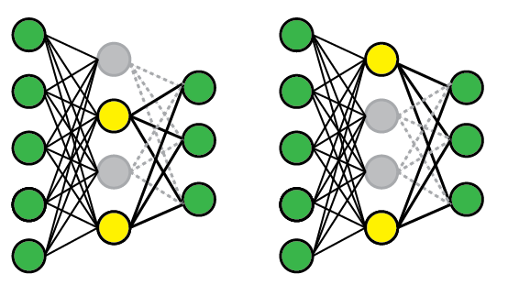
PARTIE 3 · SÉANCE 10 · GÉNÉRALISER
Dropout
Deux tirages sur le même réseau : à chaque step, une unité est éteinte avec la probabilité p et les survivantes sont amplifiées pour compenser (multipliées par 2 quand p = 0,5). À l'évaluation, toutes travaillent. Séance 10 : +0,0403 d'AUC, mais un gap final encore de 0,347 : le dropout aide, il ne « corrige » pas.
Notes:
Chaque step ajuste un sous-réseau différent ; aucune unité ne peut compter sur la présence d'une autre (Srivastava et al., 2014). Le comportement dépend du mode : c'est pour lui que model.eval() existe. Le TD 5 fait coder le dropout à la main et vérifier que l'espérance est conservée.
INTERACTION : Pourquoi multiplier par 1 / (1 - p) pendant l'entraînement plutôt qu'à l'évaluation ?
ILLUSTRATION : Fichier : assets/diagrams/s09_s10_training/nn_dropout.png (bibliothèque du cours, provenance non établie (CATALOGUE.md : publish: no) : projection en classe uniquement)

Slide 76
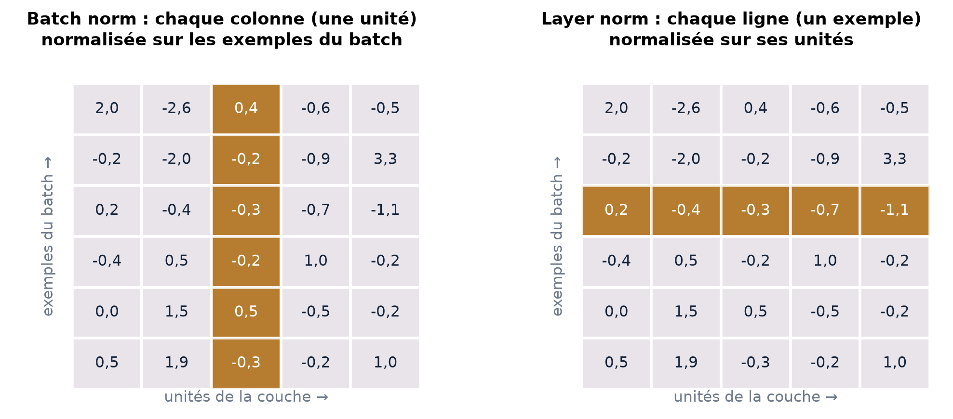
PARTIE 3 · SÉANCE 10 · GÉNÉRALISER
Batch norm et layer norm
Même calcul (moyenne 0, variance 1, puis échelle et décalage appris), axes différents. La batch norm normalise chaque unité sur le batch : la sortie d'un exemple dépend de ses voisins, et l'évaluation utilise des running statistics. La layer norm normalise chaque exemple : aucune dépendance au batch.
Notes:
La dépendance au batch est la clé : elle rend la batch norm sensible à la batch size et crée la seconde asymétrie corrigée par model.eval(). La layer norm (Ba, Kiros et Hinton, 2016) est la norme des transformeurs : même calcul en entraînement et en évaluation, valable pour un seul exemple. Au TD 5 : aucun effet mesurable de la layer norm sur notre réseau (AUC 0,7976).
INTERACTION : Pourquoi la batch norm a-t-elle besoin de model.eval(), et pas la layer norm ?
ILLUSTRATION : Fichier : assets/generated/cours_08_10_fr/f15_normalisation.png (création originale du cours (tools/make_block3_fr_figures.py) : libre d'usage dans le cours)

Slide 77
PARTIE 3 · SÉANCE 10 · GÉNÉRALISER
Data augmentation
Images retourner, recadrer, faire pivoter : la classe ne change pas (une invariance connue).
Texte et son synonymes, rétro-traduction ; bruit de fond, décalage temporel.
Tableaux pas d'invariance évidente ; le plus simple est un léger bruit gaussien sur les features numériques.
Mesuré au TD 5 bruit 0,3 : AUC 0,7998 contre 0,8023, dans le bruit ; mais la validation loss passe de 1,013 à 0,707.
Notes:
Bishop (1995) : entraîner avec un petit bruit équivaut à une régularisation de Tikhonov (Ridge). Le résultat du TD 5 est instructif : le gap baisse de 40 % sans gain d'AUC, parce que la cross-entropy punit la confiance excessive et que le bruit rend le réseau moins sûr de lui, sans changer l'ordre des annonces. Décider sur la métrique du problème. Pour les images : Shorten et Khoshgoftaar (2019).
INTERACTION : Réduire le gap, est-ce améliorer le modèle ? Que regardez-vous pour décider ?
ILLUSTRATION : Au tableau : une image retournée reste un chat ; une annonce bruitée reste-t-elle la même annonce ?

Slide 78
PARTIE 3 · SÉANCE 10 · GÉNÉRALISER
Prédisez le classement
Du plus utile au moins utile ; et lequel, selon vous, n'aidera pas du tout ?
A early stopping
B weight decay 1e-2
C dropout 0,5
D batch norm
E les quatre combinés
Notes:
Faites écrire le classement sur une carte, et ramassez les cartes avant la suite. Presque toute la salle classe la batch norm dans les deux premiers : c'est la technique à la plus forte présence culturelle.
INTERACTION : Classement écrit sur une carte, ramassé avant la diapositive suivante.
ILLUSTRATION : Liste à classer.

Slide 79
PARTIE 3 · SÉANCE 10 · GÉNÉRALISER
L'ablation contrôlée
1
2
3
4
Un facteur
Des seeds
Un seuil
Une portée
›
›
›
chaque configuration change une chose par rapport à la baseline
trois par configuration : le bruit de l'initialisation et de l'ordre des batches
fixé avant de regarder : |Δ| > 2 écarts-types de la baseline
un fold, une architecture, un budget : la conclusion ne va pas plus loin
Notes:
La discipline de la séance 6 appliquée aux traitements : là, des modèles comparés sur des folds ; ici, des traitements comparés sur des seeds, le fold fixé pour isoler le bruit qui ne vient pas des données. Le dictionnaire CONFIGS du notebook empêche de varier deux facteurs par accident.
INTERACTION : Pourquoi fixer le fold et faire varier les seeds, plutôt que l'inverse ?
ILLUSTRATION : Quatre étapes enchaînées.

Slide 80
PARTIE 3 · SÉANCE 10 · GÉNÉRALISER
Le seuil, écrit avant de regarder
La baseline varie de 0,0112 d'une seed à l'autre, sans rien changer.
0,0224
Un traitement dont l'effet ne dépasse pas 0,0224 n'a pas d'effet démontré.
2 × 0,0112 : deux écarts-types de la baseline
C'est une pre-registration : elle va nous refuser une conclusion que nous aurions aimé tirer.
Notes:
Écrivez 0,0224 au tableau avant d'afficher les résultats, devant les étudiants. Jamais après.
INTERACTION : Écrivez le seuil sur votre carte, à côté de votre classement.
ILLUSTRATION : Un chiffre en grand.

Slide 81
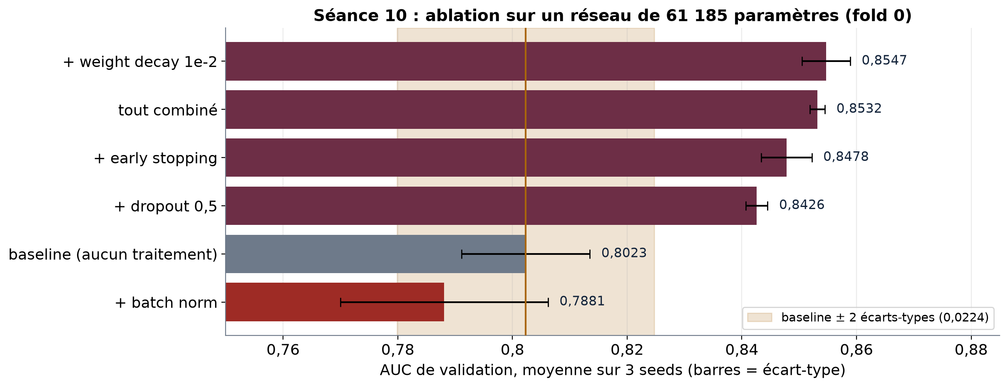
PARTIE 3 · SÉANCE 10 · GÉNÉRALISER
Ce que l'ablation a trouvé
Early stopping +0,0455, weight decay +0,0524, dropout +0,0403 : réels. Batch norm -0,0142 : dans le bruit. Tout combiné (0,8532) ne bat pas le weight decay seul (0,8547). Valeurs de la séance 10, reproduites exactement au TD 5.
Notes:
Ramassez les cartes et faites lever la main à ceux qui avaient classé la batch norm dans les deux premiers. Puis lisez les écarts-types : la combinaison a la variance la plus faible (0,0013), la batch norm la plus forte (0,0181).
INTERACTION : Qui avait classé la batch norm en tête ? Qu'est-ce qui vous y a poussé ?
ILLUSTRATION : Fichier : assets/generated/cours_08_10_fr/f14_ablation.png (création originale du cours (tools/make_block3_fr_figures.py) : libre d'usage dans le cours)

Slide 82
PARTIE 3 · SÉANCE 10 · GÉNÉRALISER
La batch norm n'a pas aidé. Elle n'a pas été démontrée nuisible.
-0,0142 contre un seuil de 0,0224 : pas de nuisance démontrée. Ce qui est établi : c'est le seul traitement sur quatre qui n'a pas aidé, avec la plus grande variance entre seeds (0,0181) et le gap le plus large (1,042). Un fait sur ce problème : une architecture, une batch size, trois seeds.
Notes:
La diapositive la plus importante de la partie : lisez la phrase de précision à voix haute. L'échec serait que les étudiants repartent avec « la batch norm est mauvaise ». Dans les réseaux convolutifs profonds, elle est souvent presque indispensable. La partie transférable est la méthode, pas le verdict.
INTERACTION : Formulez la conclusion la plus forte que cette expérience autorise, en une phrase.
ILLUSTRATION : Phrase seule sur fond sombre.

Slide 83
PARTIE 3 · SÉANCE 10 · GÉNÉRALISER
Empiler n'est pas mieux
Tout combiné
Le meilleur seul
0,8532
0,8547
Early stopping, weight decay 1e-3, dropout 0,2, batch norm.
Weight decay 1e-2, sans rien d'autre.
Sans la batch norm : 0,8522, pas mieux.
40 epochs.
Les régularisateurs ne s'additionnent pas.
Écart-type 0,0042.
Notes:
Les étudiants accusent d'abord la batch norm. La séance 10 le teste : la retirer ne change rien (0,8522 contre 0,8532, signes mélangés par seed), et le défi 2 du TD 6 refait l'expérience avec une règle fixée à l'avance. Restent la non-additivité et des réglages plus doux dans la combinaison. Mesurer un par un, ne combiner que ce qui a mérité sa place.
INTERACTION : Avant de dévoiler « tout combiné » : les quatre ensemble battront-ils le meilleur seul ?
ILLUSTRATION : Deux panneaux comparés.

Slide 84
PARTIE 3 · SÉANCE 10 · GÉNÉRALISER
Deux constats de plus
L'early stopping est le meilleur rapport +0,0455 sans fine-tuning, et un entraînement quatre fois plus court.
Régulariser stabilise l'écart-type entre seeds passe de 0,0112 à 0,0013 : un modèle dont la qualité dépend de sa seed ne se déploie pas sereinement.
Notes:
Le second constat relie à la séance 6 : une estimation qu'on ne peut pas reproduire n'est pas une estimation.
INTERACTION : Pourquoi un modèle dont le score dépend de la seed pose-t-il un problème de déploiement ?
ILLUSTRATION : Deux constats.

Slide 85
PARTIE 3 · SÉANCE 10 · GÉNÉRALISER
Le bug silencieux
Même modèle, mêmes données : 0,8442 en eval mode, 0,8162 en train mode.
0,0280
Aucune erreur, aucun avertissement : le dropout tire encore des masques, la batch norm utilise le batch courant.
d'AUC perdus en oubliant model.eval()
Le test : évaluer deux fois le même modèle ; sans eval(), les deux AUC diffèrent.
Notes:
0,028, c'est trois fois l'écart entre le MLP et le booster établi en partie 2. Appeler model.eval() systématiquement, même sans dropout ni batch norm : le modèle en contiendra un jour.
INTERACTION : Comment détecter ce bug sans lire le code ?
ILLUSTRATION : Un chiffre en grand.

Slide 86
PARTIE 3 · SÉANCE 10 · GÉNÉRALISER
Du diagnostic au remède
Ce que l'on observe
Première action
À ne pas faire
erratique, explosion
déboguer : learning rate, échelle, formes, 20 lignes
ajouter des couches
hautes, plates, ensemble
vérifier, puis plus de capacité ou de learning rate
régulariser davantage
descente propre, plateau médiocre
compter les unités vivantes
conclure trop vite
la validation remonte
early stopping, puis weight decay, un par un
tout empiler
deux évaluations différentes
model.eval()
chercher dans l'architecture
Notes:
La diapositive à photographier : elle résume les parties 2 et 3 en une échelle de décision. Le défi 1 du TD 6 la met en pratique sur un script qui contient trois bugs silencieux.
INTERACTION : Pour chaque ligne, citez un exemple vu aujourd'hui.
ILLUSTRATION : Tableau de décision.

Slide 87
PARTIE 3 · SÉANCE 10 · GÉNÉRALISER
Synthèse de la partie 3
Le gap est la quantité à surveiller ; la décision se prend sur la métrique du problème.
Chaque remède répond à un problème : early stopping, weight decay (Ridge), dropout, normalisations, data augmentation.
Un effet plus petit que la variation entre seeds n'est pas un effet ; le seuil se fixe avant de regarder.
Mesurer un par un, ne combiner que ce qui a mérité sa place.
La batch norm n'a pas aidé ici ; cela ne dit rien des réseaux convolutifs. Énoncer la portée.
model.eval(), toujours.
Notes:
Terminez par les trois phrases du script de la séance 10 : un effet plus petit que la variance entre seeds n'est pas un effet ; mesurer un par un ; énoncer les conditions de validité et respecter le seuil fixé à l'avance.
INTERACTION : Quelle phrase retiendriez-vous si vous ne deviez en garder qu'une ?
ILLUSTRATION : Liste de synthèse.

Slide 88
PARTIE 3 · SÉANCE 10 · GÉNÉRALISER
Mini-quiz 3
Quatre questions, puis correction.
1 Pourquoi l'ablation fait-elle varier les seeds plutôt que les folds ?
2 Écrivez l'affirmation la plus forte sur la batch norm que l'expérience autorise.
3 Une raison de préférer l'early stopping au weight decay, qui gagne pourtant 0,007 de plus ?
4 Le bruit réduit le gap de 40 % sans changer l'AUC : comment est-ce possible ?
Notes:
Réponses : 1, la question porte sur les traitements ; fixer le fold isole le bruit d'initialisation et d'ordre des batches. 2, sur ce problème, cette architecture, cette batch size et trois seeds, la batch norm est le seul des quatre traitements à ne pas avoir franchi le seuil fixé à l'avance ; point estimé -0,0142, pas de nuisance démontrée. 3, pas de force à régler, quatre fois moins de calcul. 4, le gap se mesure en cross-entropy, qui punit la confiance ; l'AUC ne dépend que de l'ordre.
INTERACTION : Quiz individuel, correction collective.
ILLUSTRATION : Questions seules.

Slide 89
CLÔTURE · SÉANCES 8 À 10
Le fil des trois séances
Question
Séance 8
Séance 9
Séance 10
Que peut calculer le modèle ?
non-linéarité, universal approximation
capacité : plancher et plateau
trop de capacité : overfitting
Comment apprend-il ?
backpropagation, learning rate
optimizers, batches, schedules
early stopping, pénalités
Comment savoir s'il marche ?
gradient check
lire les courbes, comparer
ablation, seeds, seuil
Quand ne pas l'utiliser ?
quand une droite suffit
sur ces tableaux
quand la preuve manque
Notes:
Faites compléter oralement une case avant de l'afficher (masquez une colonne). C'est la version résumée de la carte des notions.
INTERACTION : Complétez la colonne de la séance 10 avant de la voir.
ILLUSTRATION : Tableau de synthèse ; en option, la carte des notions de l'ouverture.

Slide 90
CLÔTURE · SÉANCES 8 À 10
Six phrases à retenir
1 Sans non-linéarité, la profondeur ne sert à rien.
2 loss.backward() fait ce que vous savez faire à la main.
3 Lire les courbes et déboguer avant de régler.
4 Un résultat négatif établi rigoureusement est un résultat.
5 Un effet plus petit que le bruit n'est pas un effet.
6 Toute conclusion a une portée : dites-la.
Notes:
Faites choisir aux étudiants celle qui les a le plus surpris.
INTERACTION : Laquelle vous a le plus surpris ? Main levée.
ILLUSTRATION : Liste.

Slide 91
CLÔTURE · SÉANCES 8 À 10
Situations réelles : que faites-vous ?
Par groupes de trois : une situation chacun, deux minutes.
A Votre validation loss explose dès l'epoch 2.
B Un collègue annonce « +0,01 d'AUC grâce au dropout » sur une seule seed.
C Un client veut un réseau de neurones pour 5 000 lignes de données tabulaires.
D Votre modèle donne deux AUC différentes sur le même validation set.
Notes:
Réponses attendues : A, machinerie cassée (learning rate, échelle, formes), test des 20 lignes, ne rien régler. B, demander l'écart-type entre seeds et le seuil fixé à l'avance ; une seed ne suffit pas. C, faire la comparaison honnête contre un gradient boosting sur les mêmes folds avant de choisir. D, model.eval() oublié.
INTERACTION : Par groupes de trois, puis restitution.
ILLUSTRATION : Quatre situations.

Slide 92
CLÔTURE · SÉANCES 8 À 10
Les TD : huit heures pour tout refaire
TD
Contenu
Séance
Durée
TD 1
Représenter : XOR, neurone, activations, universal approximation
S8
80 min
TD 2
Apprendre : finite differences, backpropagation, NumPy puis PyTorch
S8
90 min
TD 3
Le pipeline PyTorch : données, training loop, optimizers, initialisation
S9
90 min
TD 4
Diagnostiquer, dimensionner, comparer au booster
S9
80 min
TD 5
Régulariser et le prouver par une ablation
S10
85 min
TD 6
Mini-défis en autonomie
S8 à S10
55 min
Notes:
Chaque TD reproduit des chiffres de ce cours : les étudiants vérifient qu'ils retrouvent les valeurs des séances 8 à 10 (même code, mêmes seeds, 4 threads).
INTERACTION : Aucune : consignes pratiques (environnement, notebooks, rendu).
ILLUSTRATION : Tableau des TD.

Slide 93
CLÔTURE · SÉANCES 8 À 10
Pour aller plus loin
Livre Goodfellow, Bengio et Courville (2016), Deep Learning, chapitres 6 à 8, en accès libre.
Backpropagation Rumelhart, Hinton et Williams (1986) ; Karpathy (2016, 2019).
Optimisation Kingma et Ba (2015) pour Adam ; Goh (2017), Distill, pour le momentum.
Tableaux Grinsztajn et al. (2022) ; Shwartz-Ziv et Armon (2022).
Régularisation Srivastava et al. (2014) ; Ioffe et Szegedy (2015) ; Santurkar et al. (2018) ; Zhang et al. (2017).
Notes:
La liste complète des références, avec liens et droits d'utilisation, est dans le dossier 00_Course_Design/seances_08_10_cours_td.
INTERACTION : Aucune.
ILLUSTRATION : Liste de références.

